Slide 1
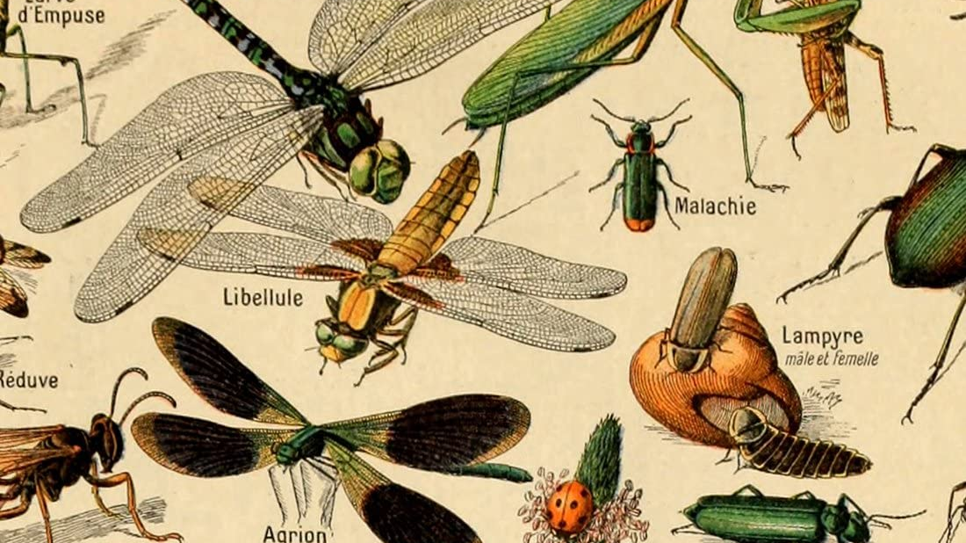
BEZOBRATLÍ ŽIVOČICHOVÉ
IBIp01/IBIk01 Integrovaný přírodovědný základ II.

Slide 2
ÚKOLY PRO VÁS:
1) Porovnejte obratlovce s bezobratlými živočichy.
2) Navrhněte definici pojmu bezobratlí živočichové.
OBRATLOVCI
bilaterálně souměrné tělo, jehož oporou je vnitřní kostra (chrupavčitá či kostěná).
osovou část kostry tvoří pohyblivá páteř tvořená obratli, v hlavové části lebka a různým typům pohybu uzpůsobené končetiny.
centrální nervovou soustavu tvoří mozkem, mícha a do těla vybíhajícími periferními nervy.
vícevrstvá kůže s různými kožními deriváty (chlupy, peří, šupiny, drápy, …)
uzavřenou cévní soustavu, vylučovací orgán ledviny
krevním barvivem je hemoglobin, krev obsahuje specializované krvinky
BEZOBRATLÍ
bilaterálně nebo radiálně souměrné tělo, oporou je vnitřní nebo vnější kostra, opora těla chybí.
Různé typy nervové soustavy – ganglia různě po těle.
Jednoduchá kůže, deriváty chloupky.
Primitivní vylučovací ústrojů.
Jiná krevní barviva, srdce součástí otevřené oběhové soustavy.
- různé typy dýchání – povrchem těla, žábry, vzdušnice, plicní vaky….

Slide 3
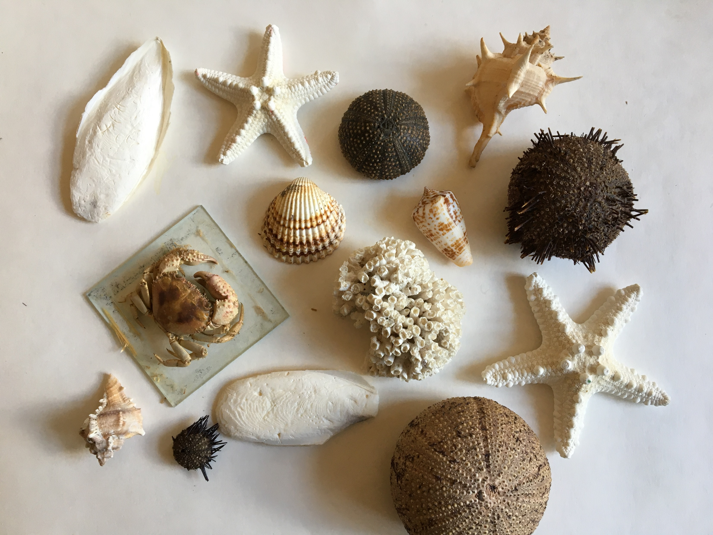
ÚKOLY PRO VÁS:
1) Prohlédněte si fotografii malé sbírky schránek z prázdninového výletu.
2) Rozhodněte, do kolika kmenů patří živočichové na fotografii.
3) Uveďte, o které kmeny živočichů se jedná.

Slide 4
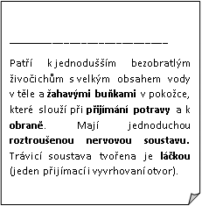
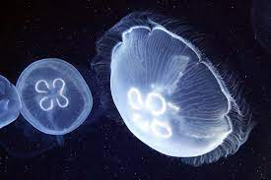
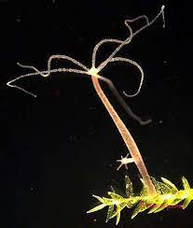
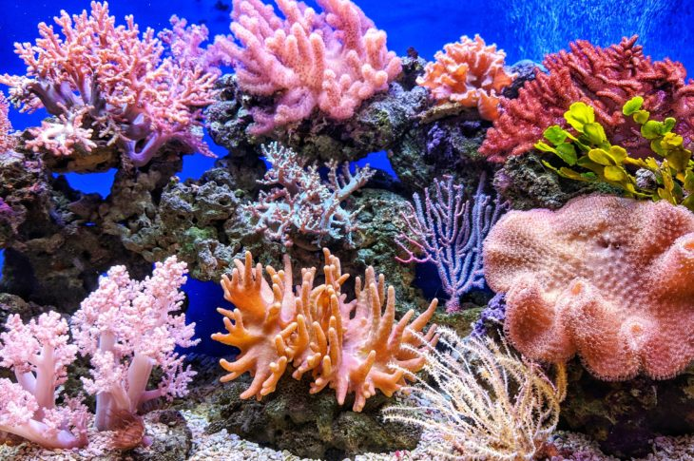
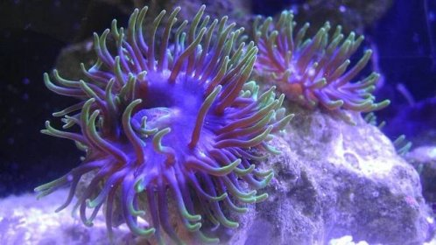

Slide 5
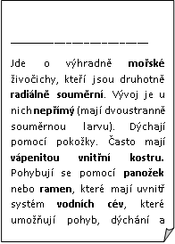
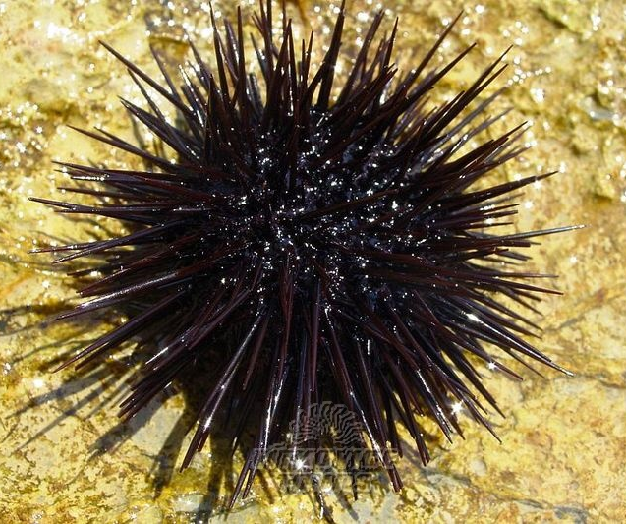
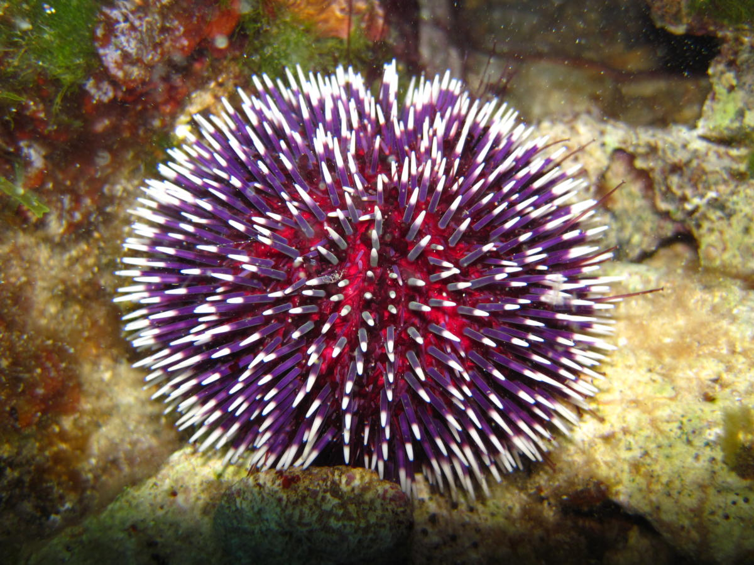
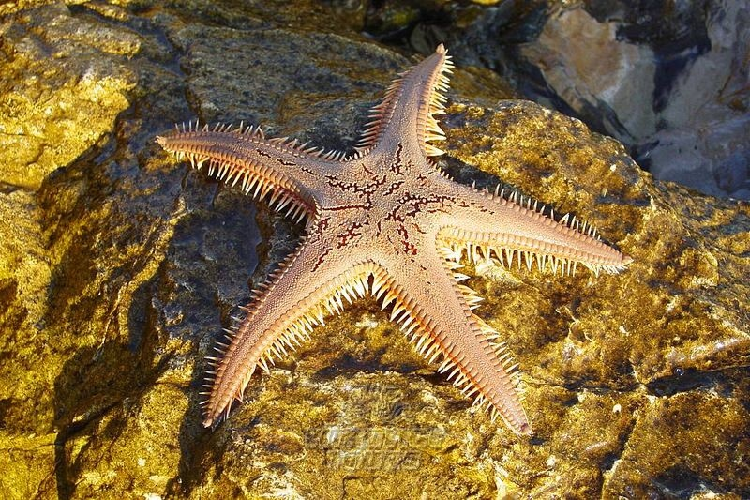
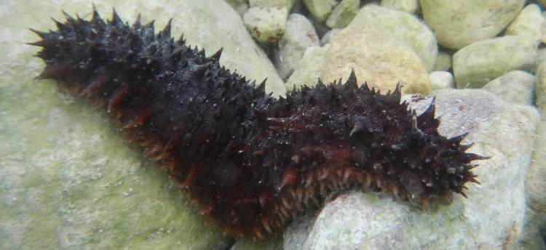

Slide 6
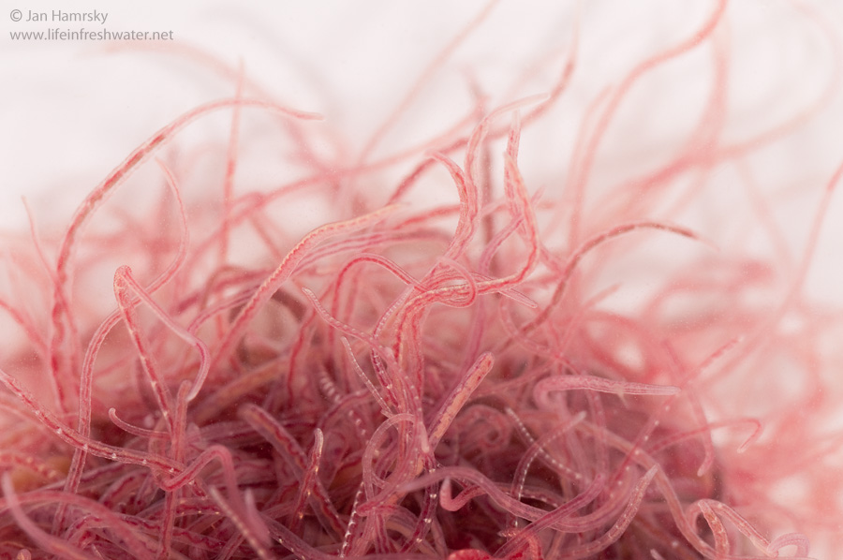
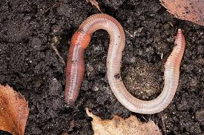
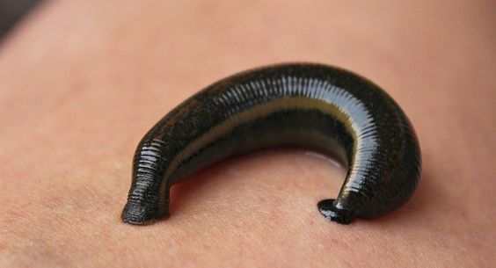
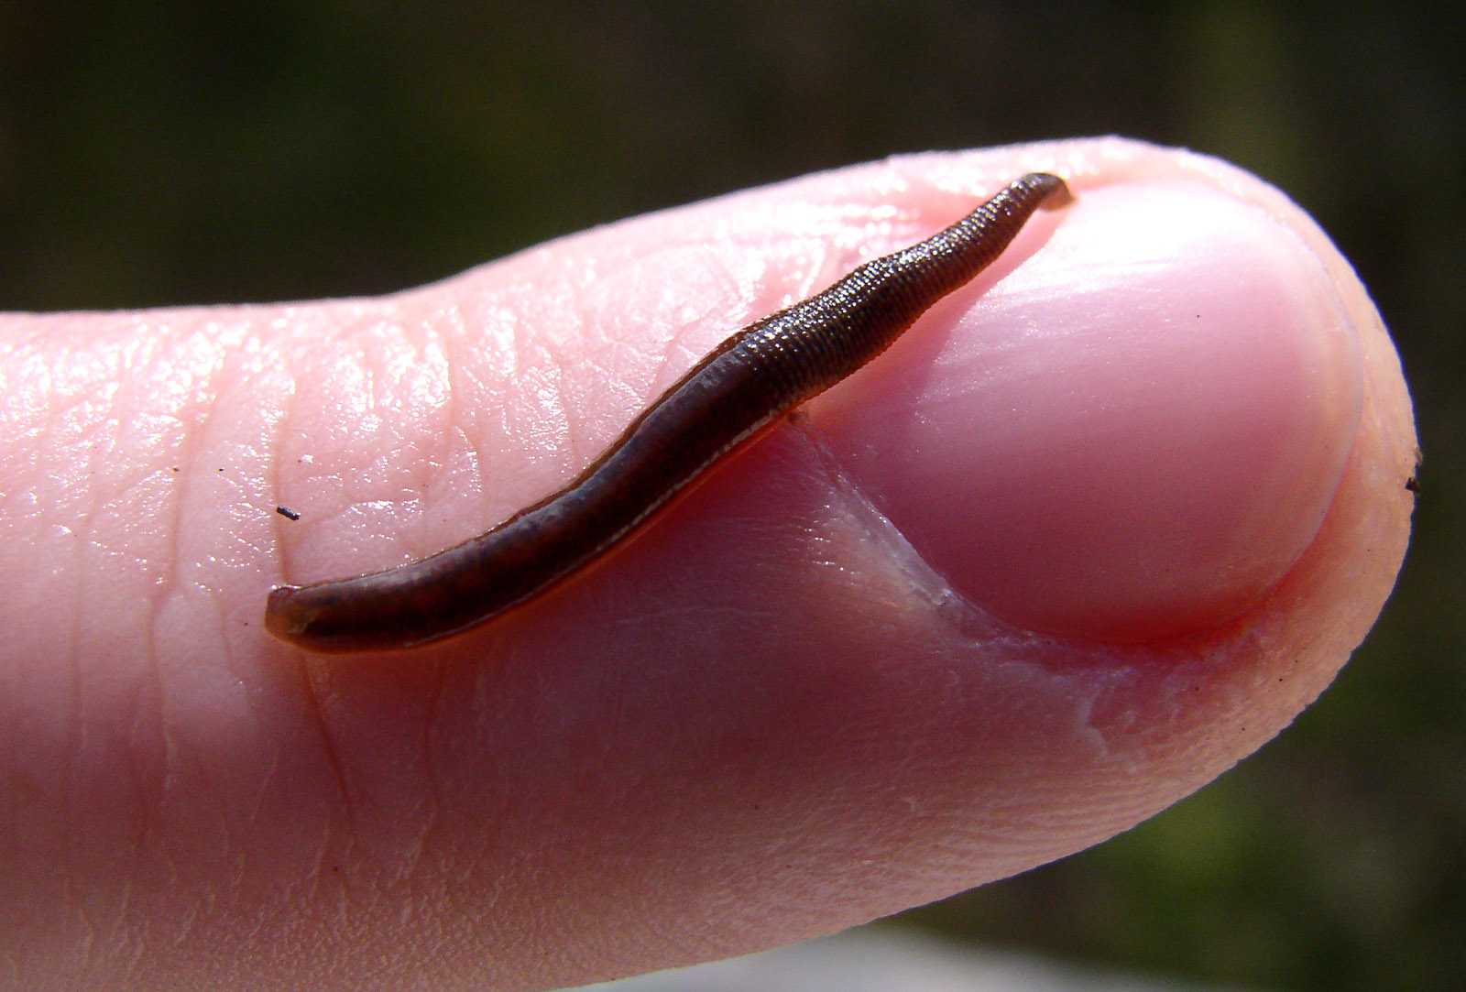
_______________________________
Jejich charakteristickým znakem je stejnoměrně článkované tělo. Podélně celým jejich tělem probíhá žebříčková nervová soustava. Dýchají celým povrchem těla. Rozvod látek po těle zajišťuje krev v uzavřené oběhové soustavě. Jsou mezi nimi hermafroditi i gonochoristé. Žijí ve vodním i suchozemském (avšak vlhkém) prostředí.

Slide 8
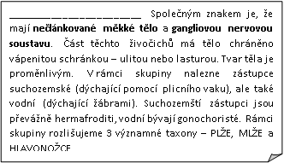
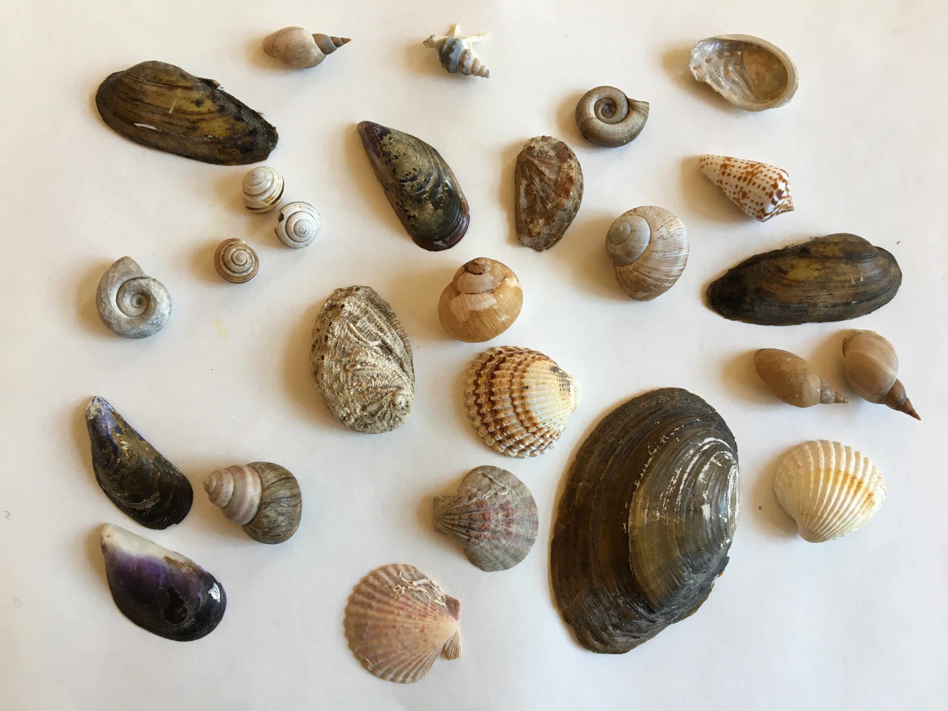
ÚKOLY PRO VÁS:
1) Prohlédněte si fotografii malé sbírky schránek měkkýšů.
2) Rozhodněte, které schránky patří plžům a které mlžům.
3) Uveďte, kolika druhům živočichů tyto schránky patří.

Slide 9
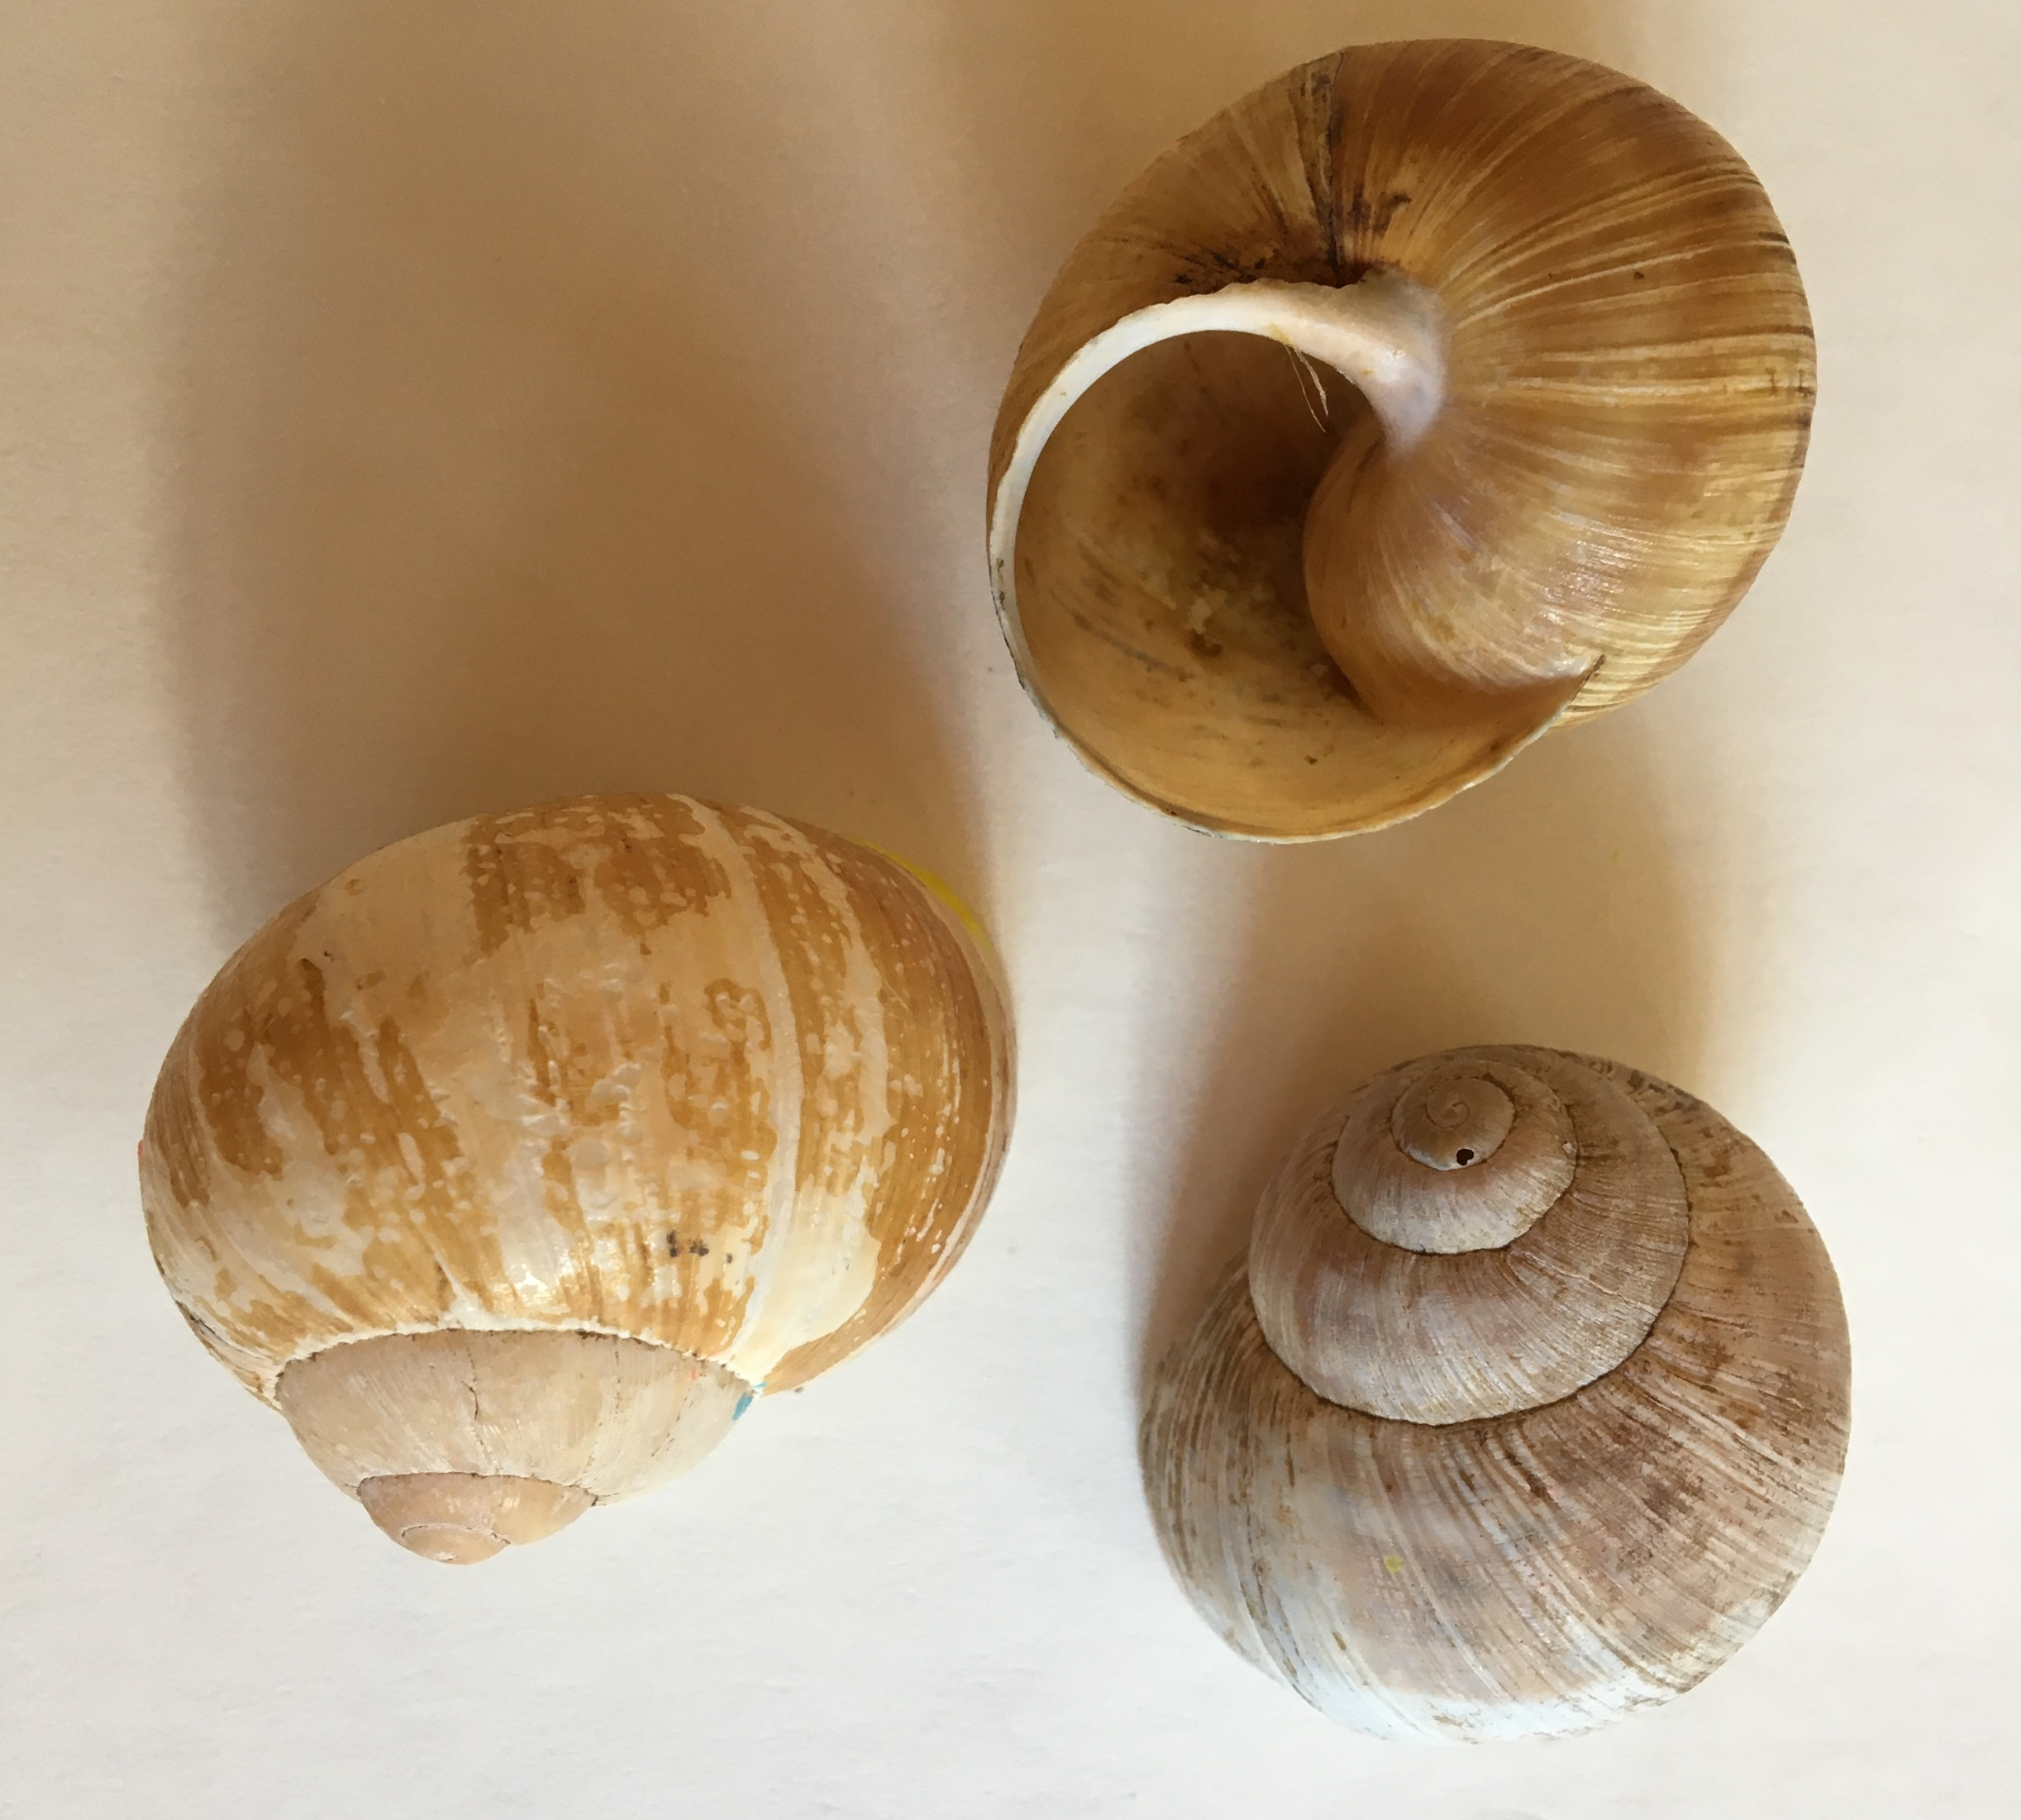
Určete živočicha na fotografii.

Slide 10
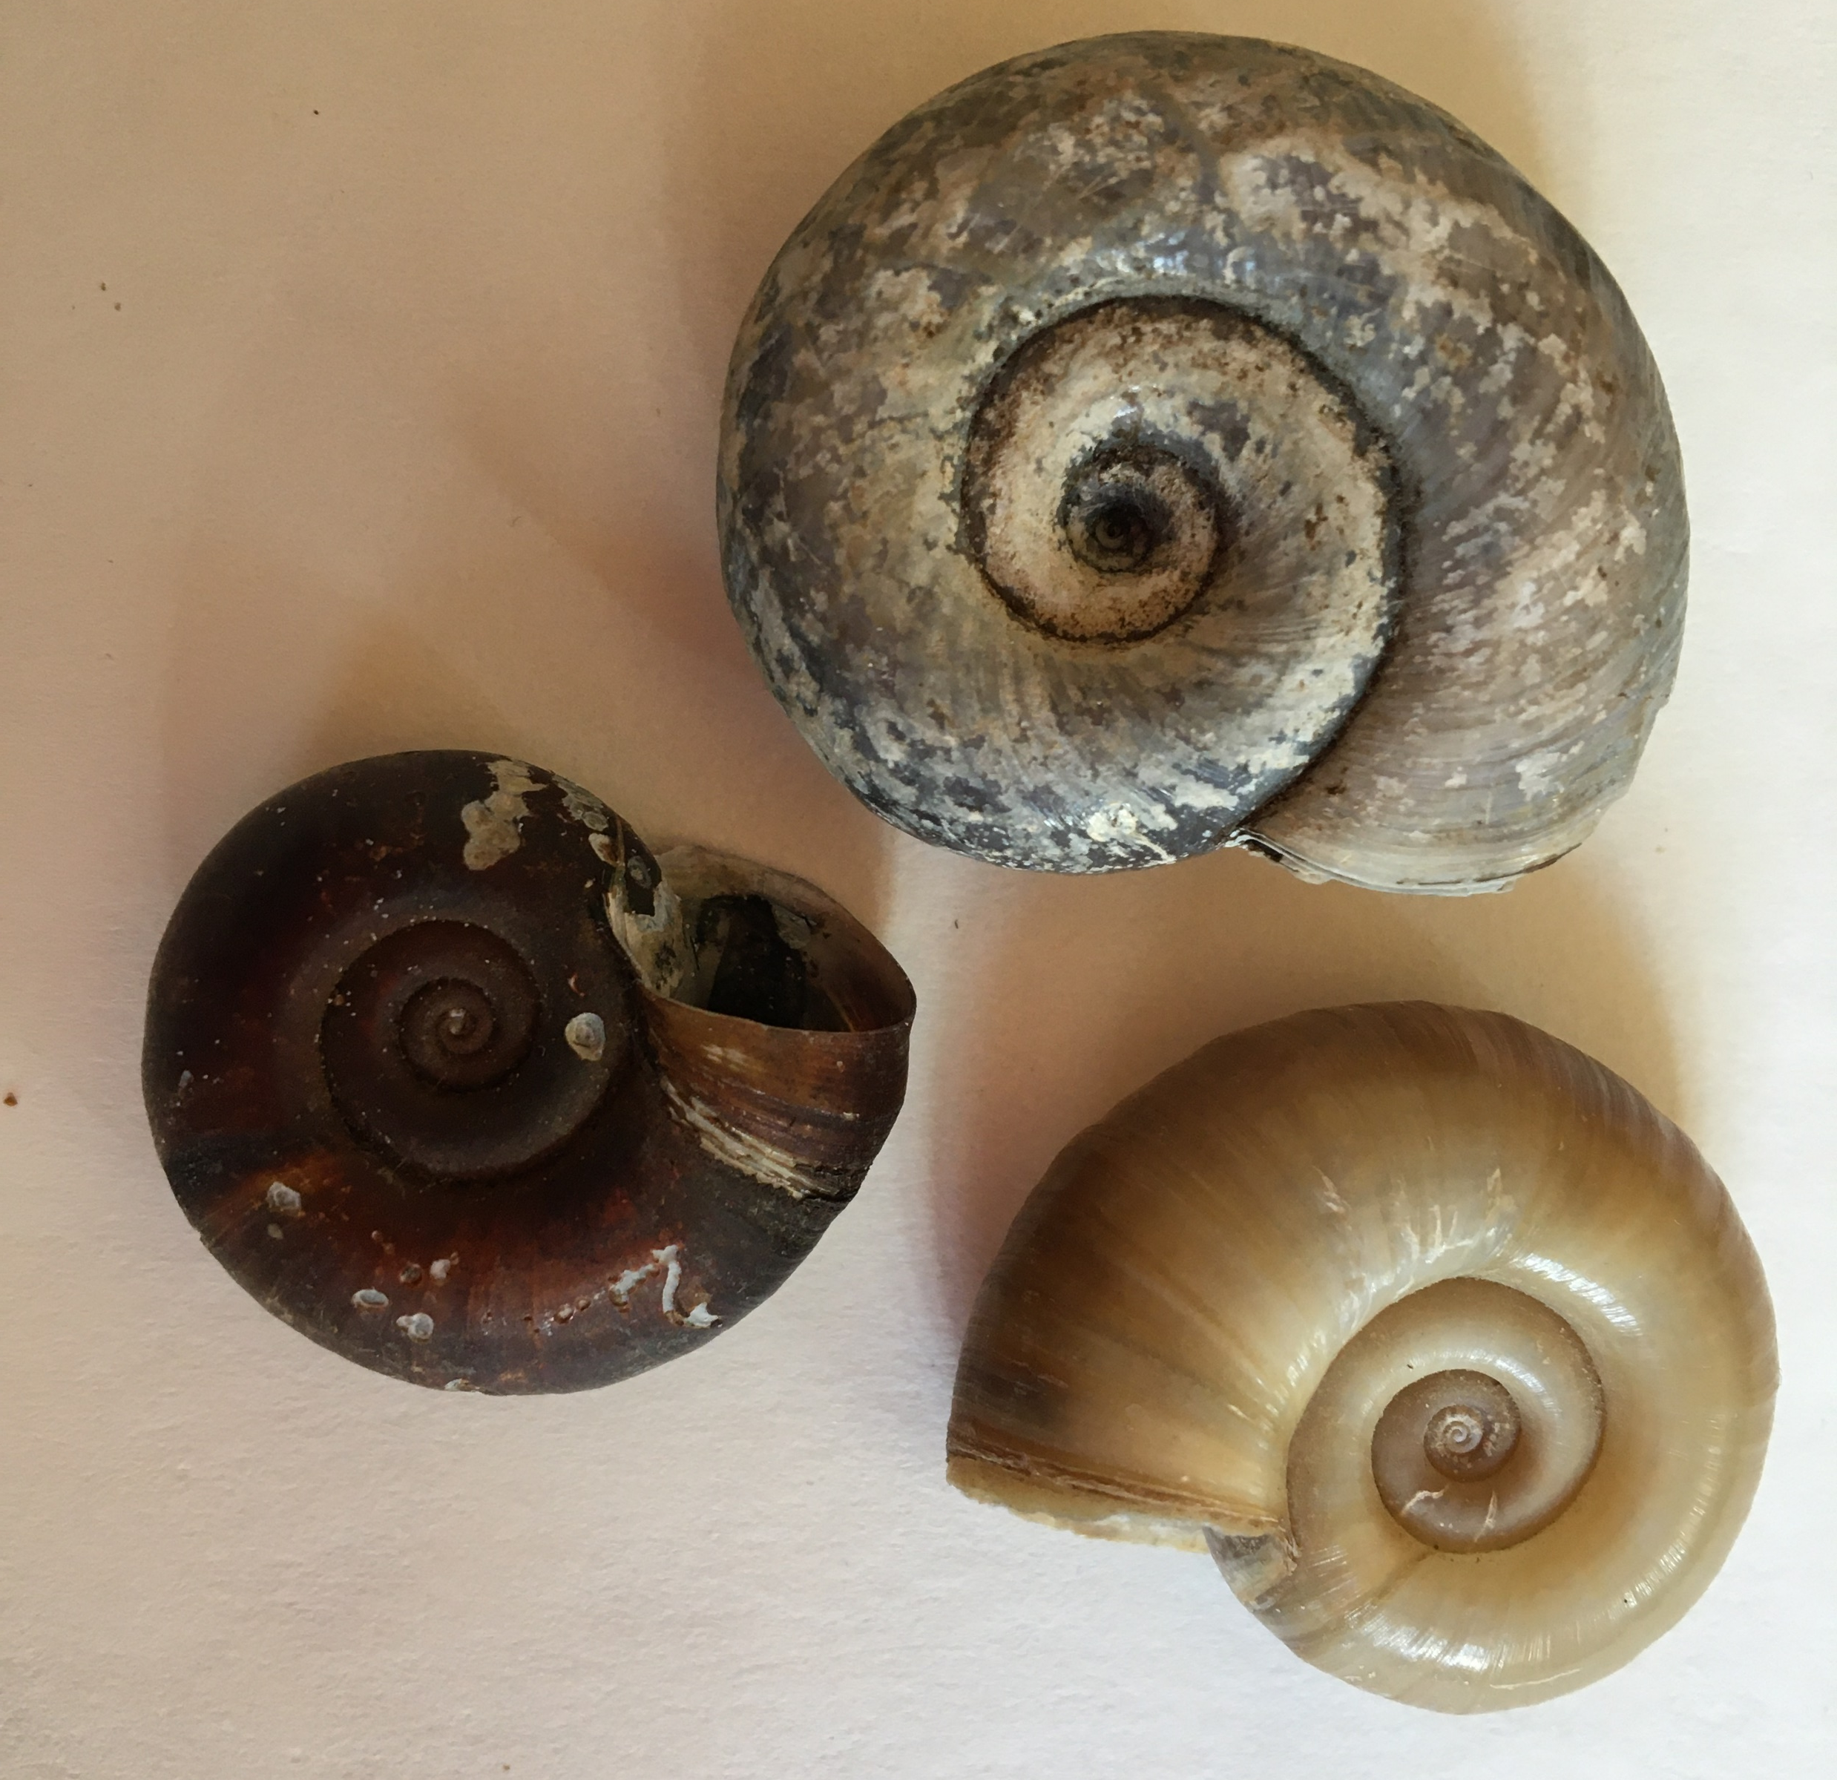
Určete živočicha na fotografii.

Slide 11
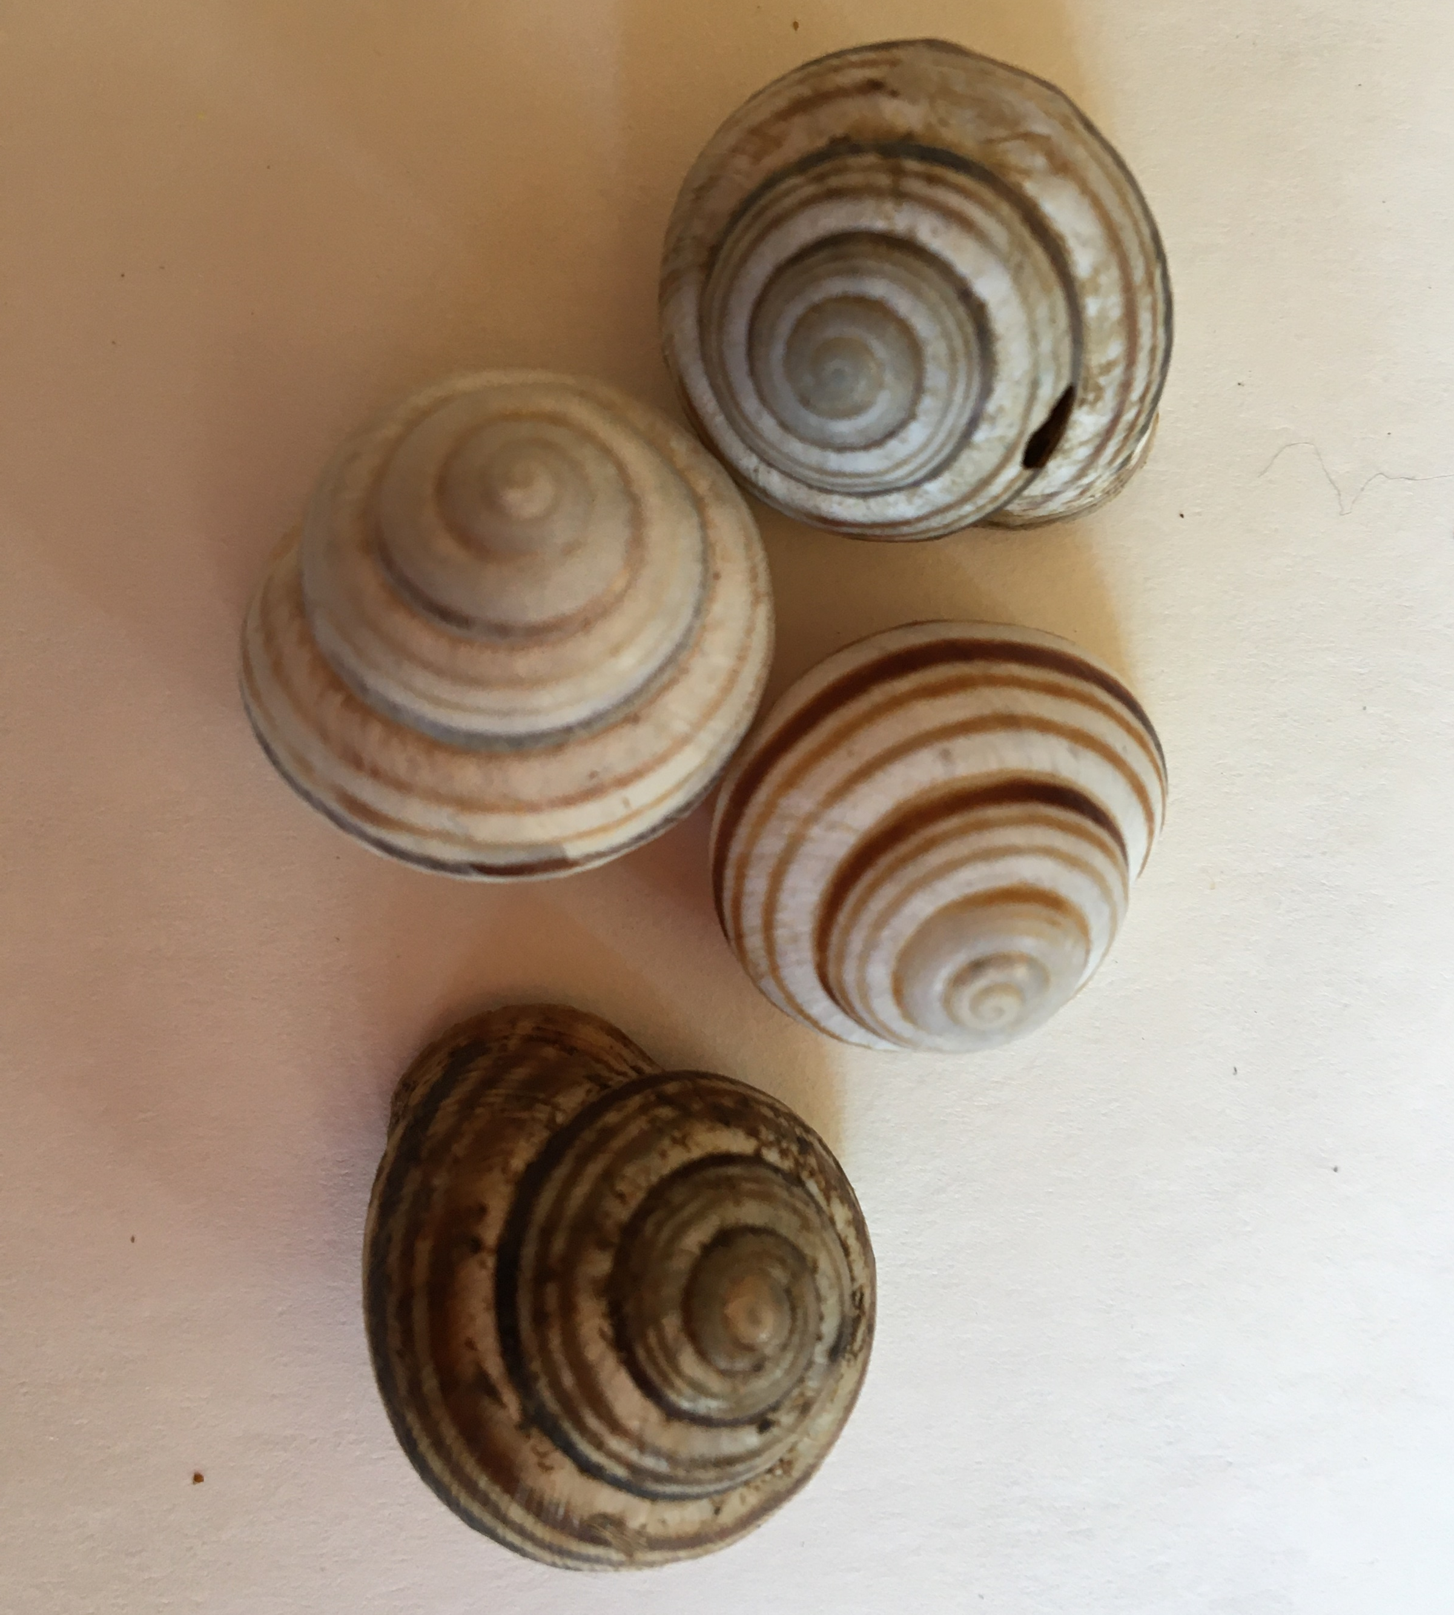
Určete živočicha na fotografii.

Slide 12
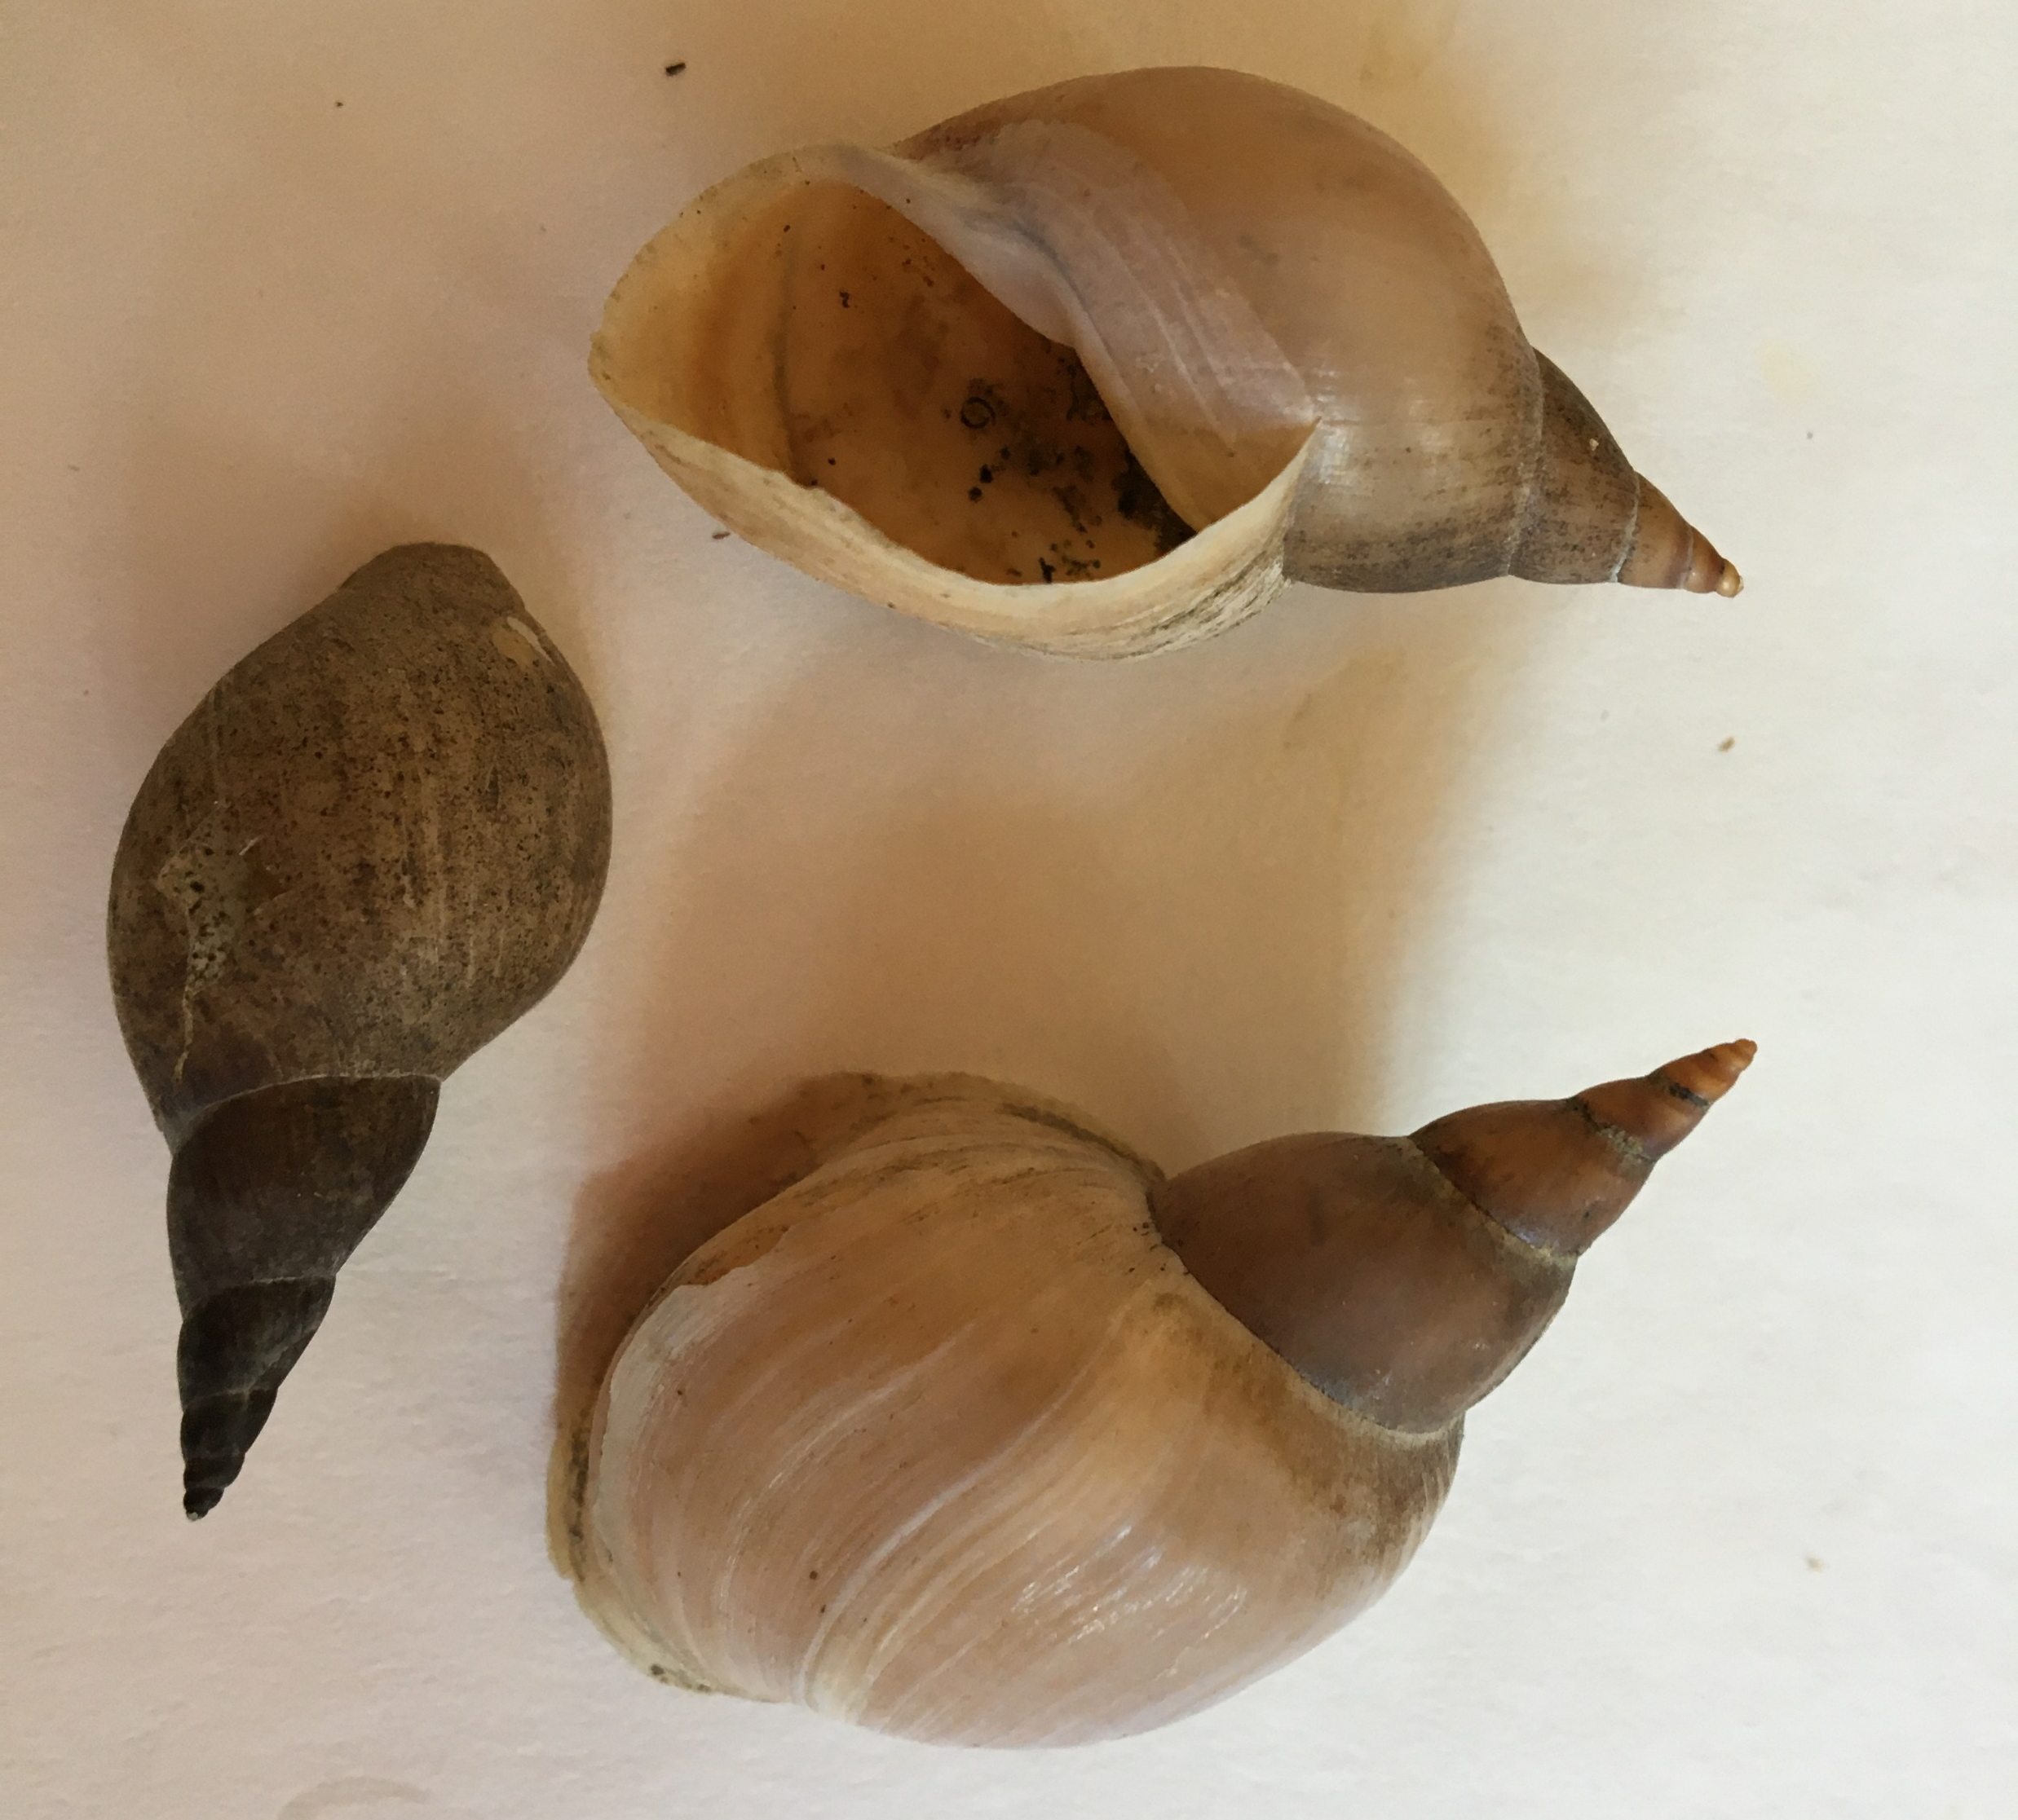
Určete živočicha na fotografii.

Slide 13
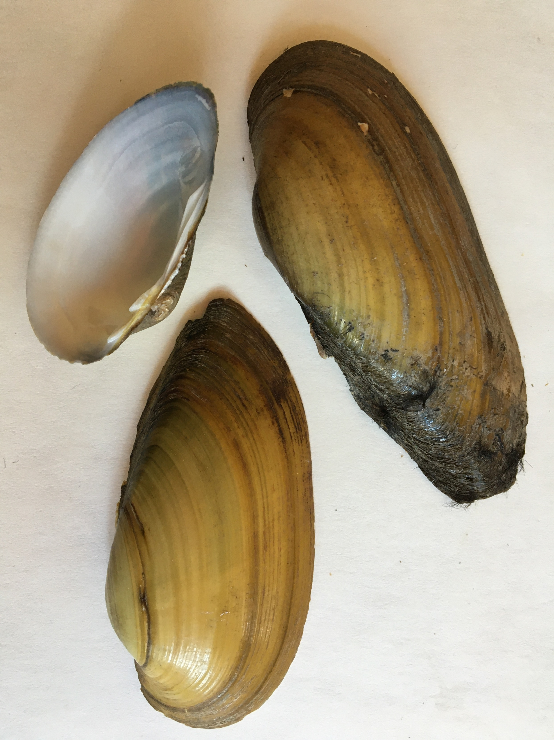
Určete živočicha na fotografii.

Slide 14
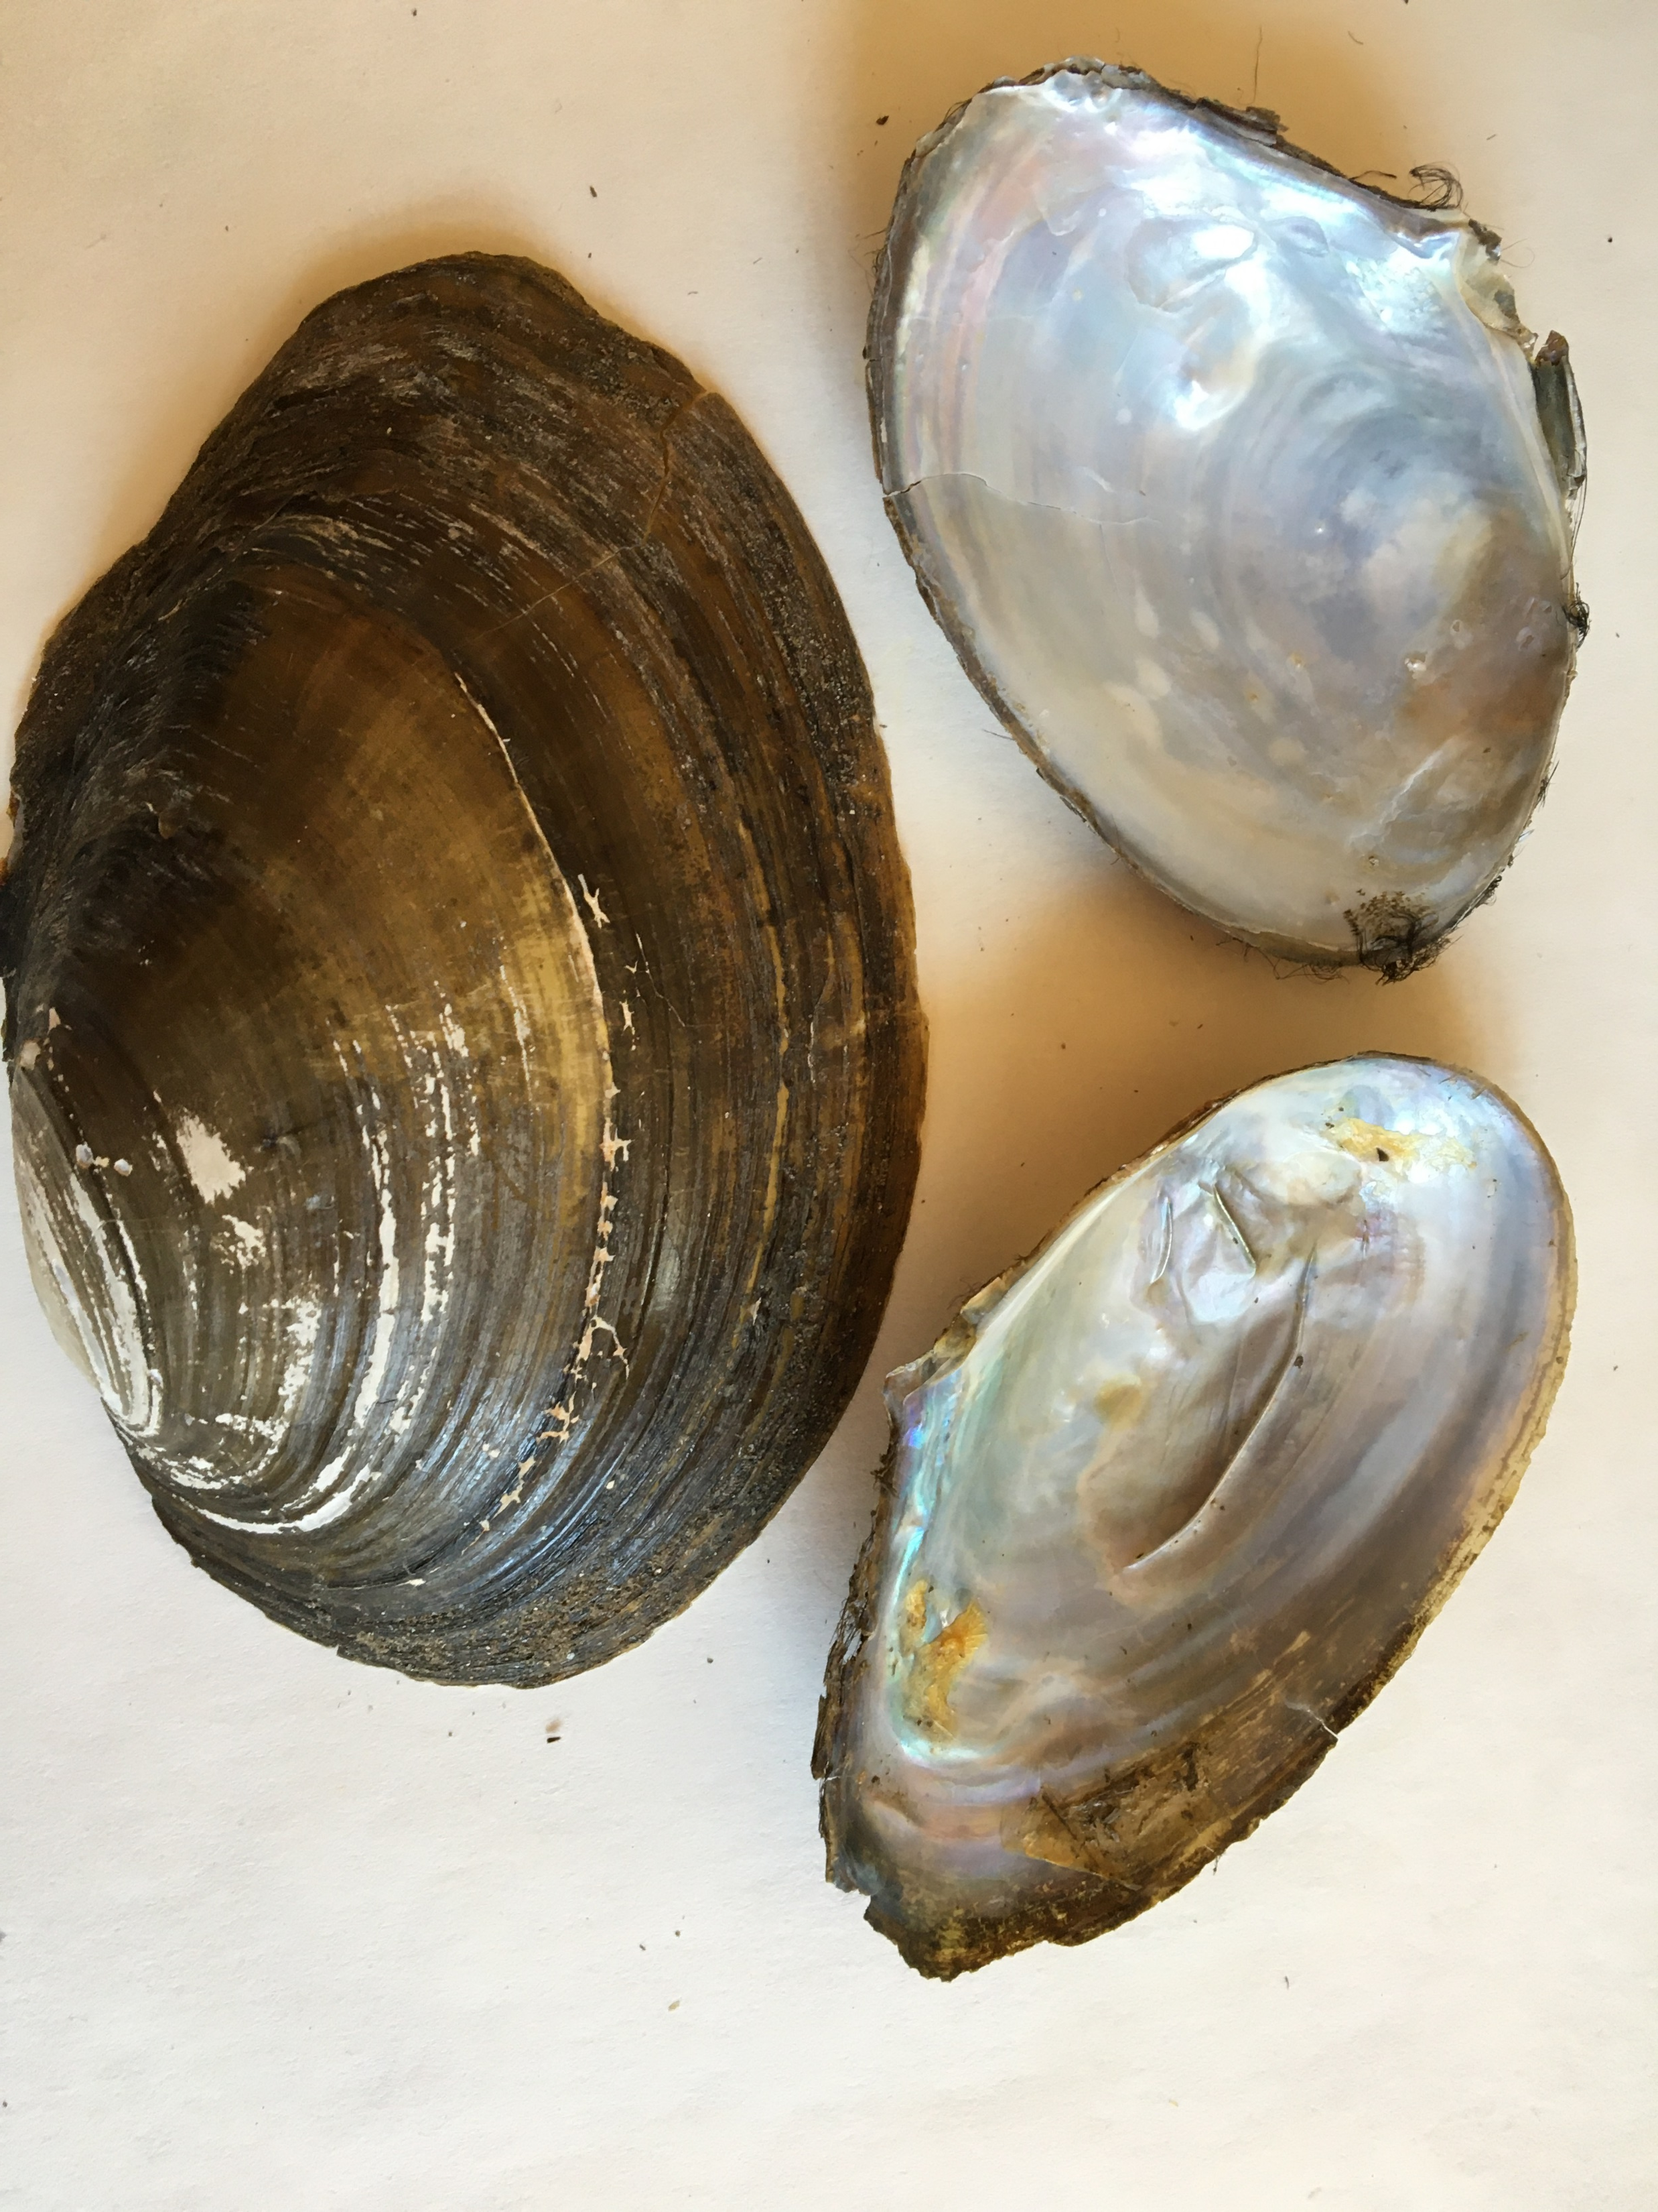
Určete živočicha na fotografii.

Slide 15
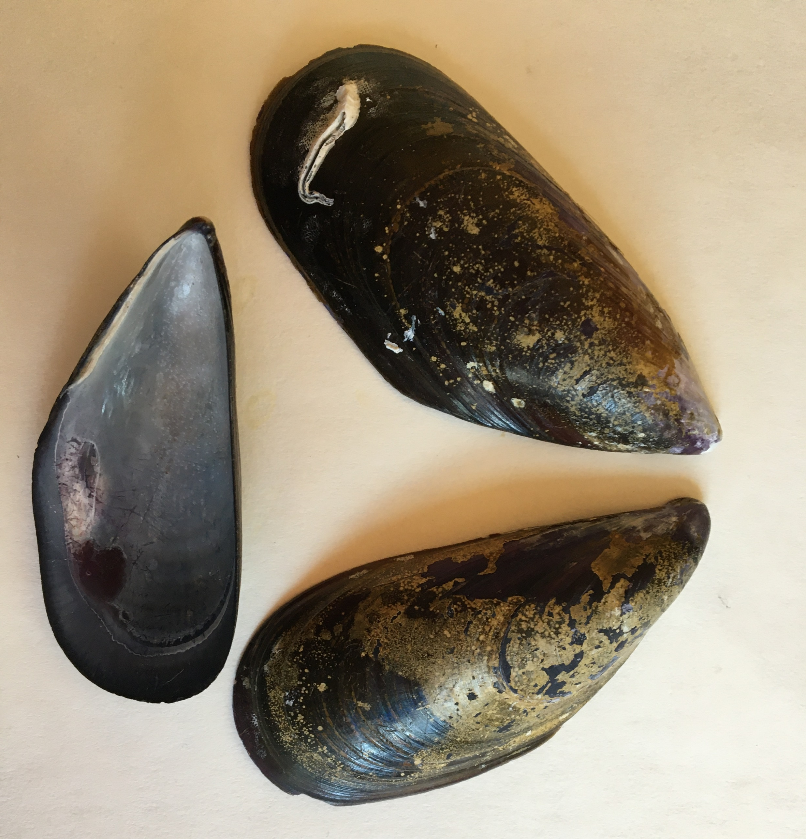
Určete živočicha na fotografii.

Slide 16
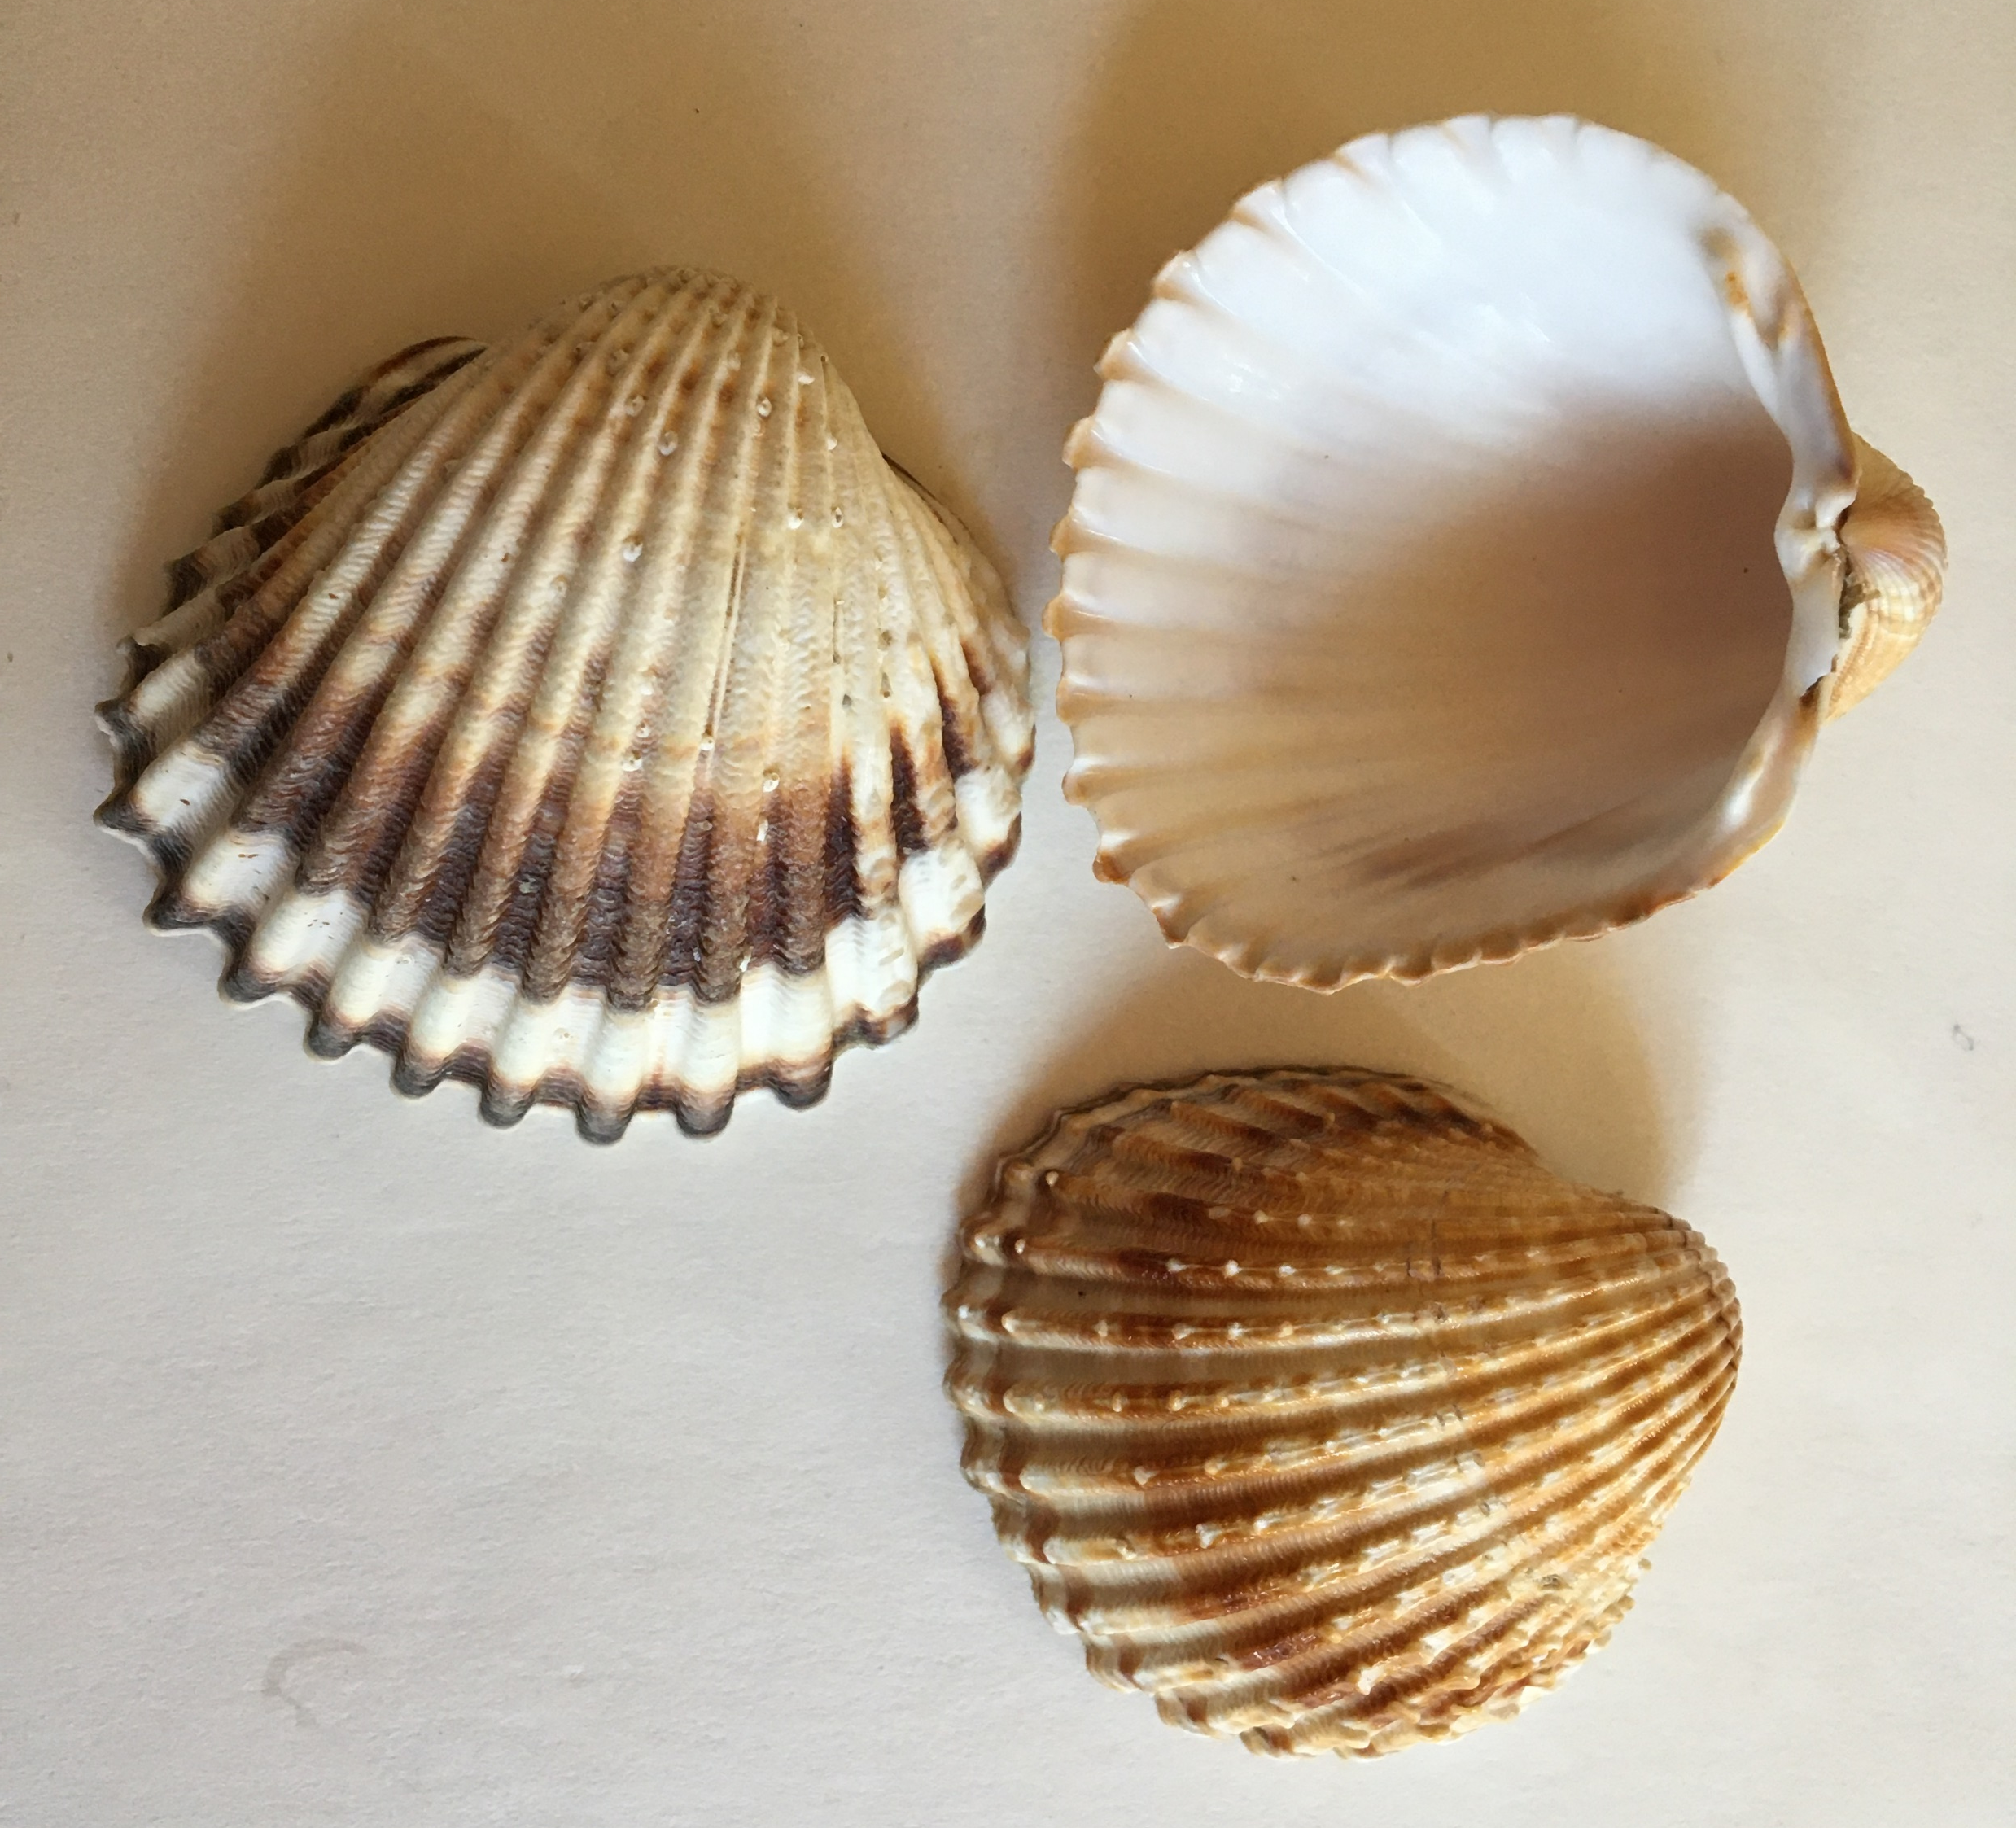
Určete živočicha na fotografii.

Slide 17
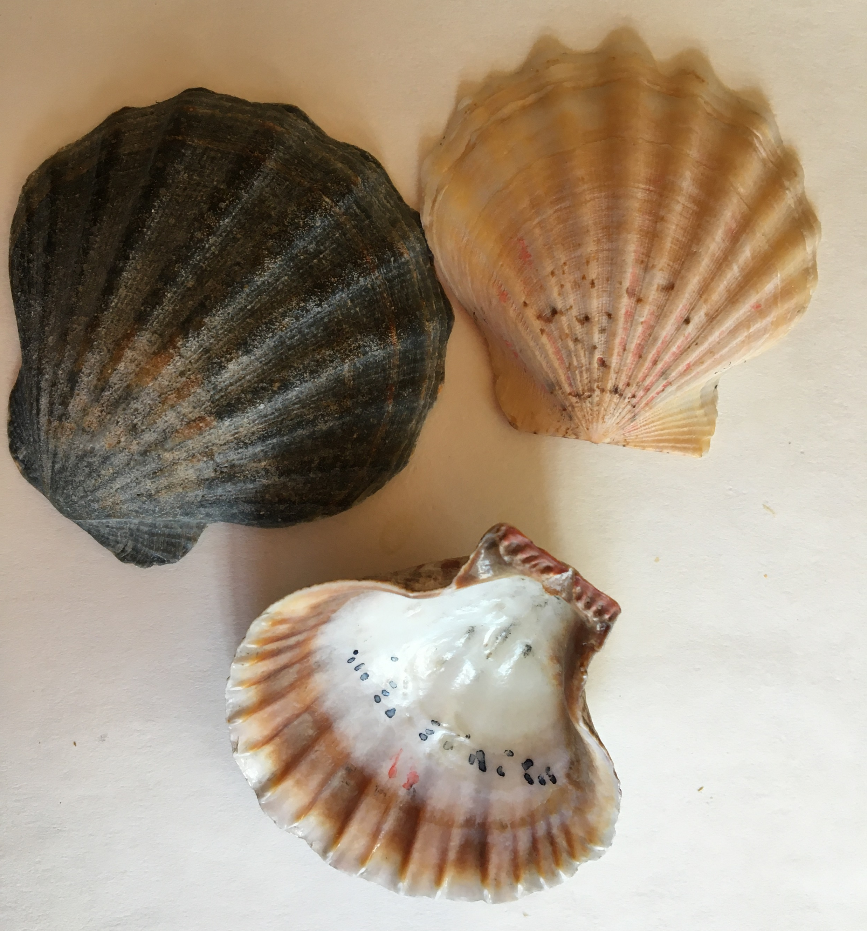
Určete živočicha na fotografii.

Slide 18
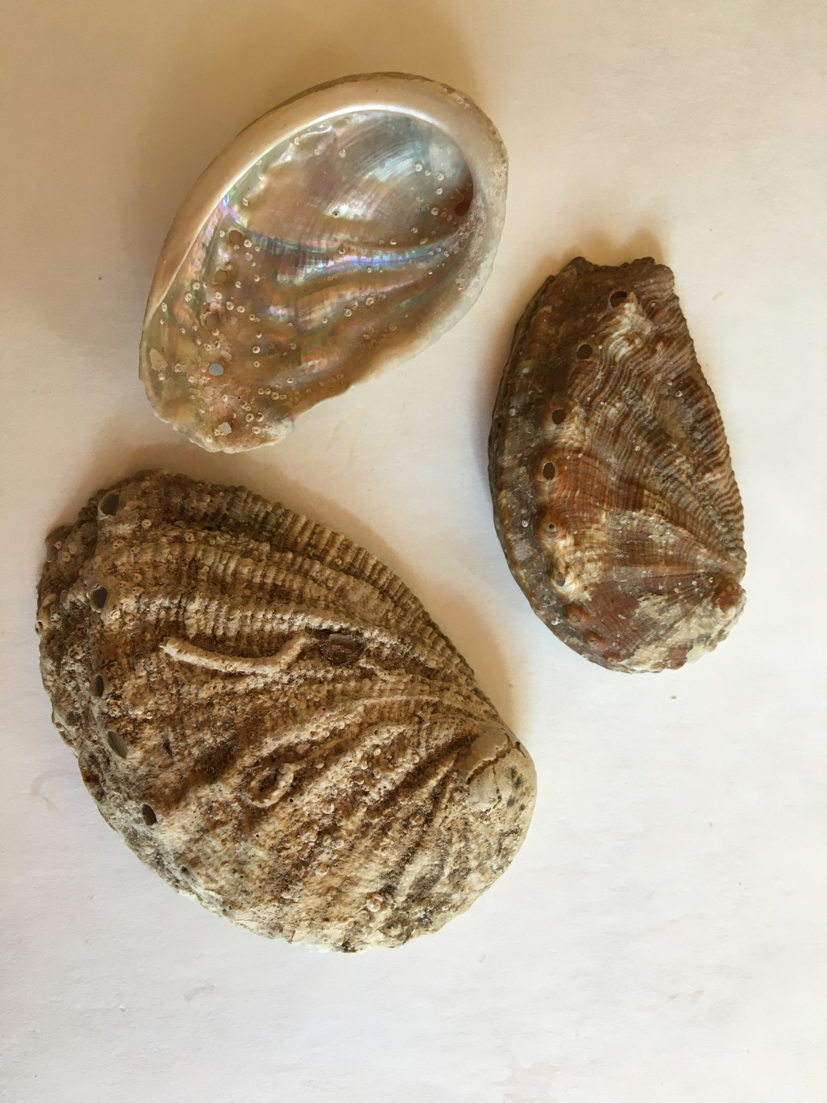
Určete živočicha na fotografii.

Slide 20
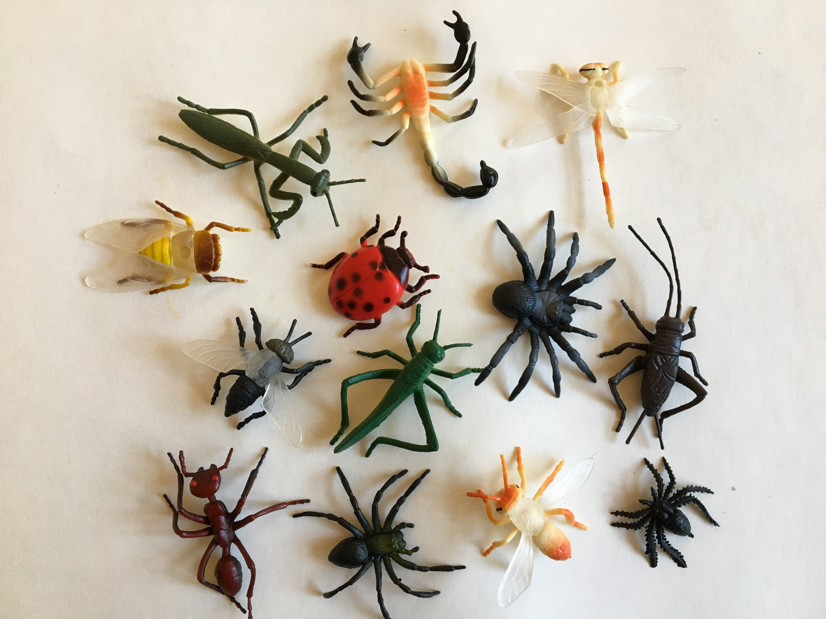
ÚKOLY PRO VÁS:
1) Prohlédněte si fotografii členovců.
2) Rozhodněte, kteří z živočichů jsou zástupci pavoukovců a kteří jsou zástupci hmyzu.
______________________ Nejpočetnější kmen na Zemi, společným znakem je nestejnoměrně článkované tělo. Schránku těla tvoří vnější kostra zvaná kutikula, která je tvořena chitinem. Jednotlivé destičky jsou mezi sebou spojeny pružnými membránami a zespodu se na ně upínají svaly, což jim umožňuje pohyb. Tento typ kostry však členovcům znemožňuje růst, proto se musí svlékat. Nervová soustava je žebříčkového typu a s podjícnovou zauzlinou a dalšími zauzlinami v exponovaných oblastech. Ze smyslů mají oči – složené nebo jednoduché, smyslové brvy registrující nejrůznější typy podnětů. Cévní soustava je otevřená s tepajícím srdcem v hrudní části. Jsou to gonochoristé, u některých pohlavní dimorfismus, vývoj jedince přímý nebo nepřímý.

Slide 21
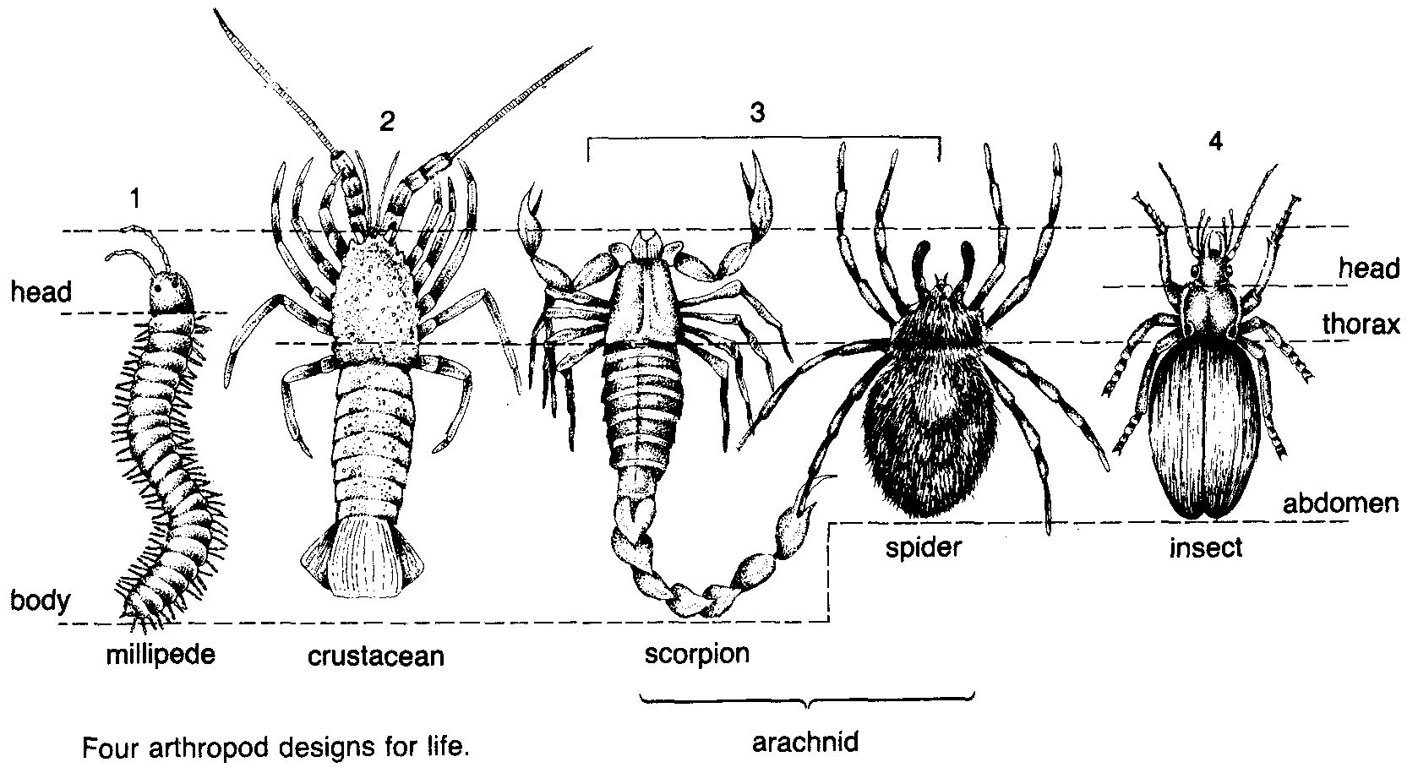
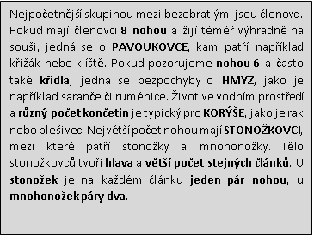
ÚKOLY PRO VÁS:
1) Prohlédněte si stavbu těla různých zástupců členovců.
2) Doplňte do tabulky charakteristiky jednotlivých skupiny členovců.

Slide 22
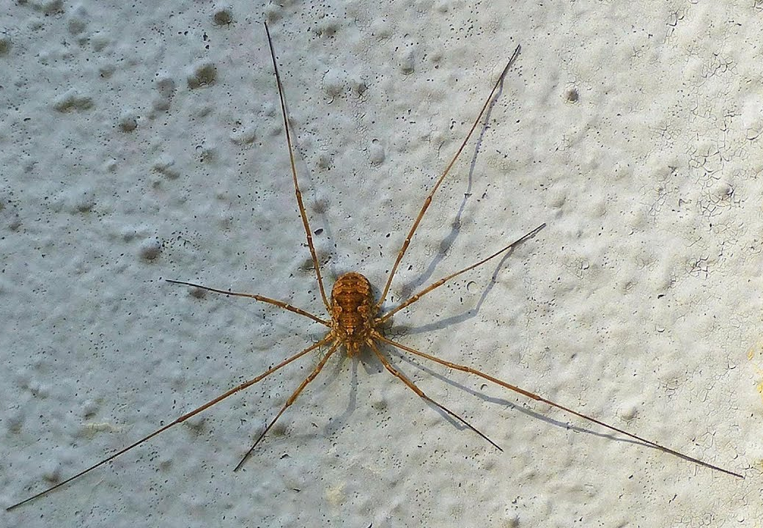
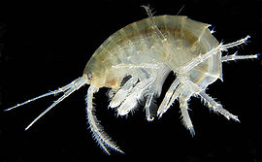
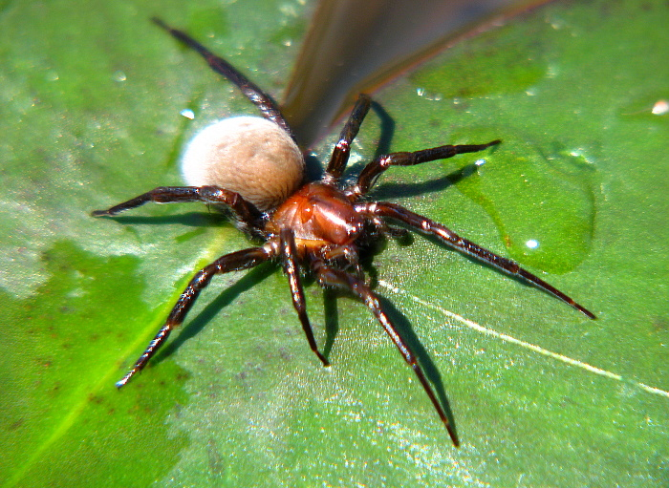
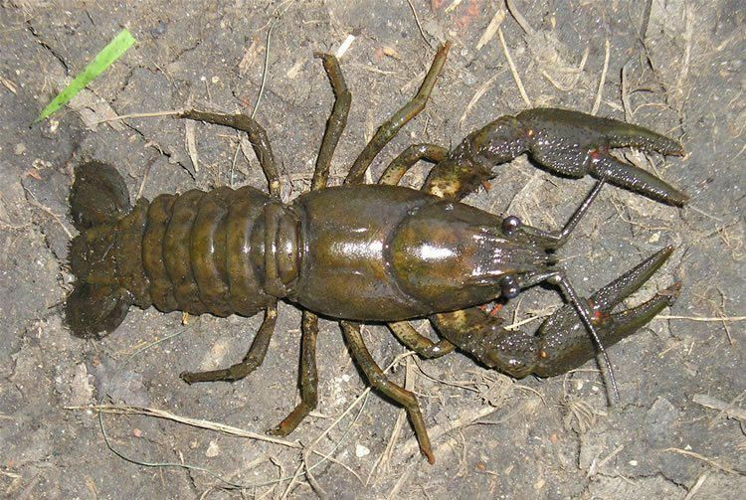
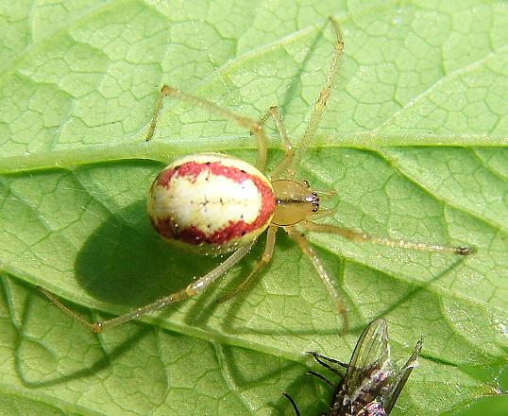
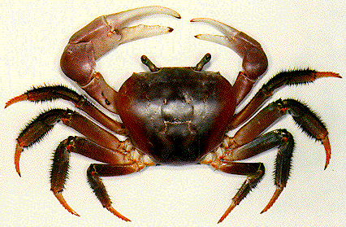

Slide 23
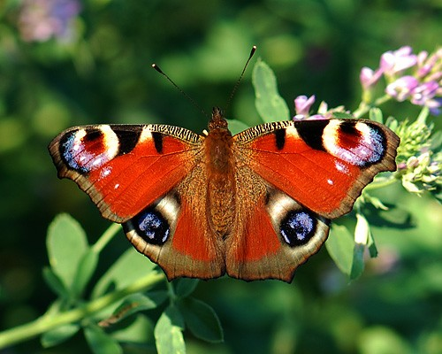
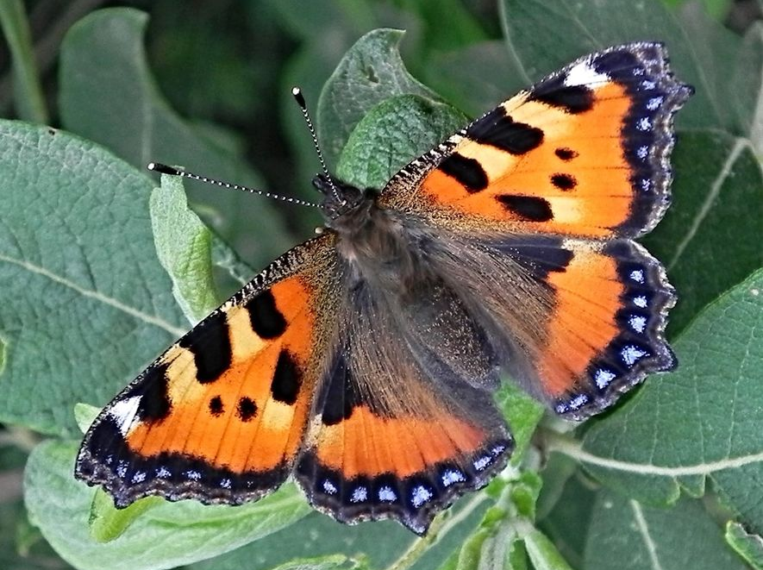
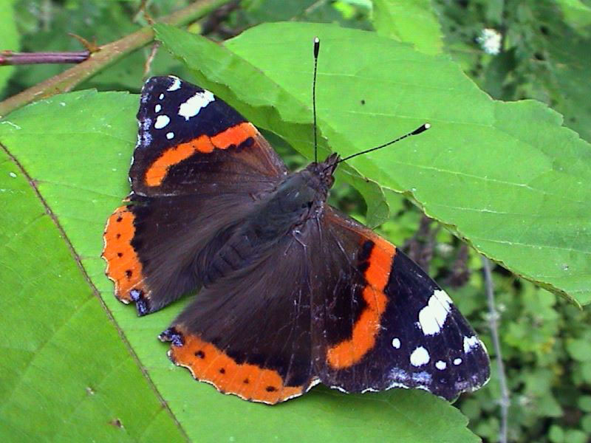
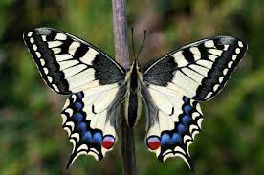
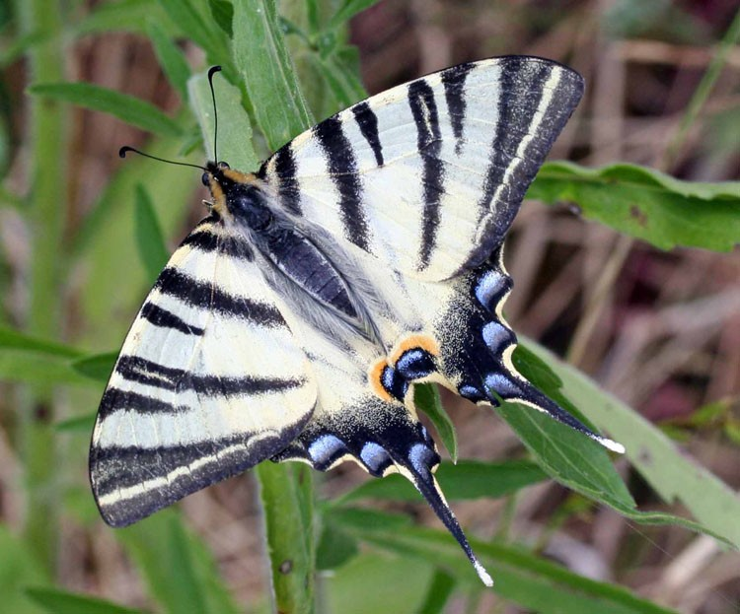
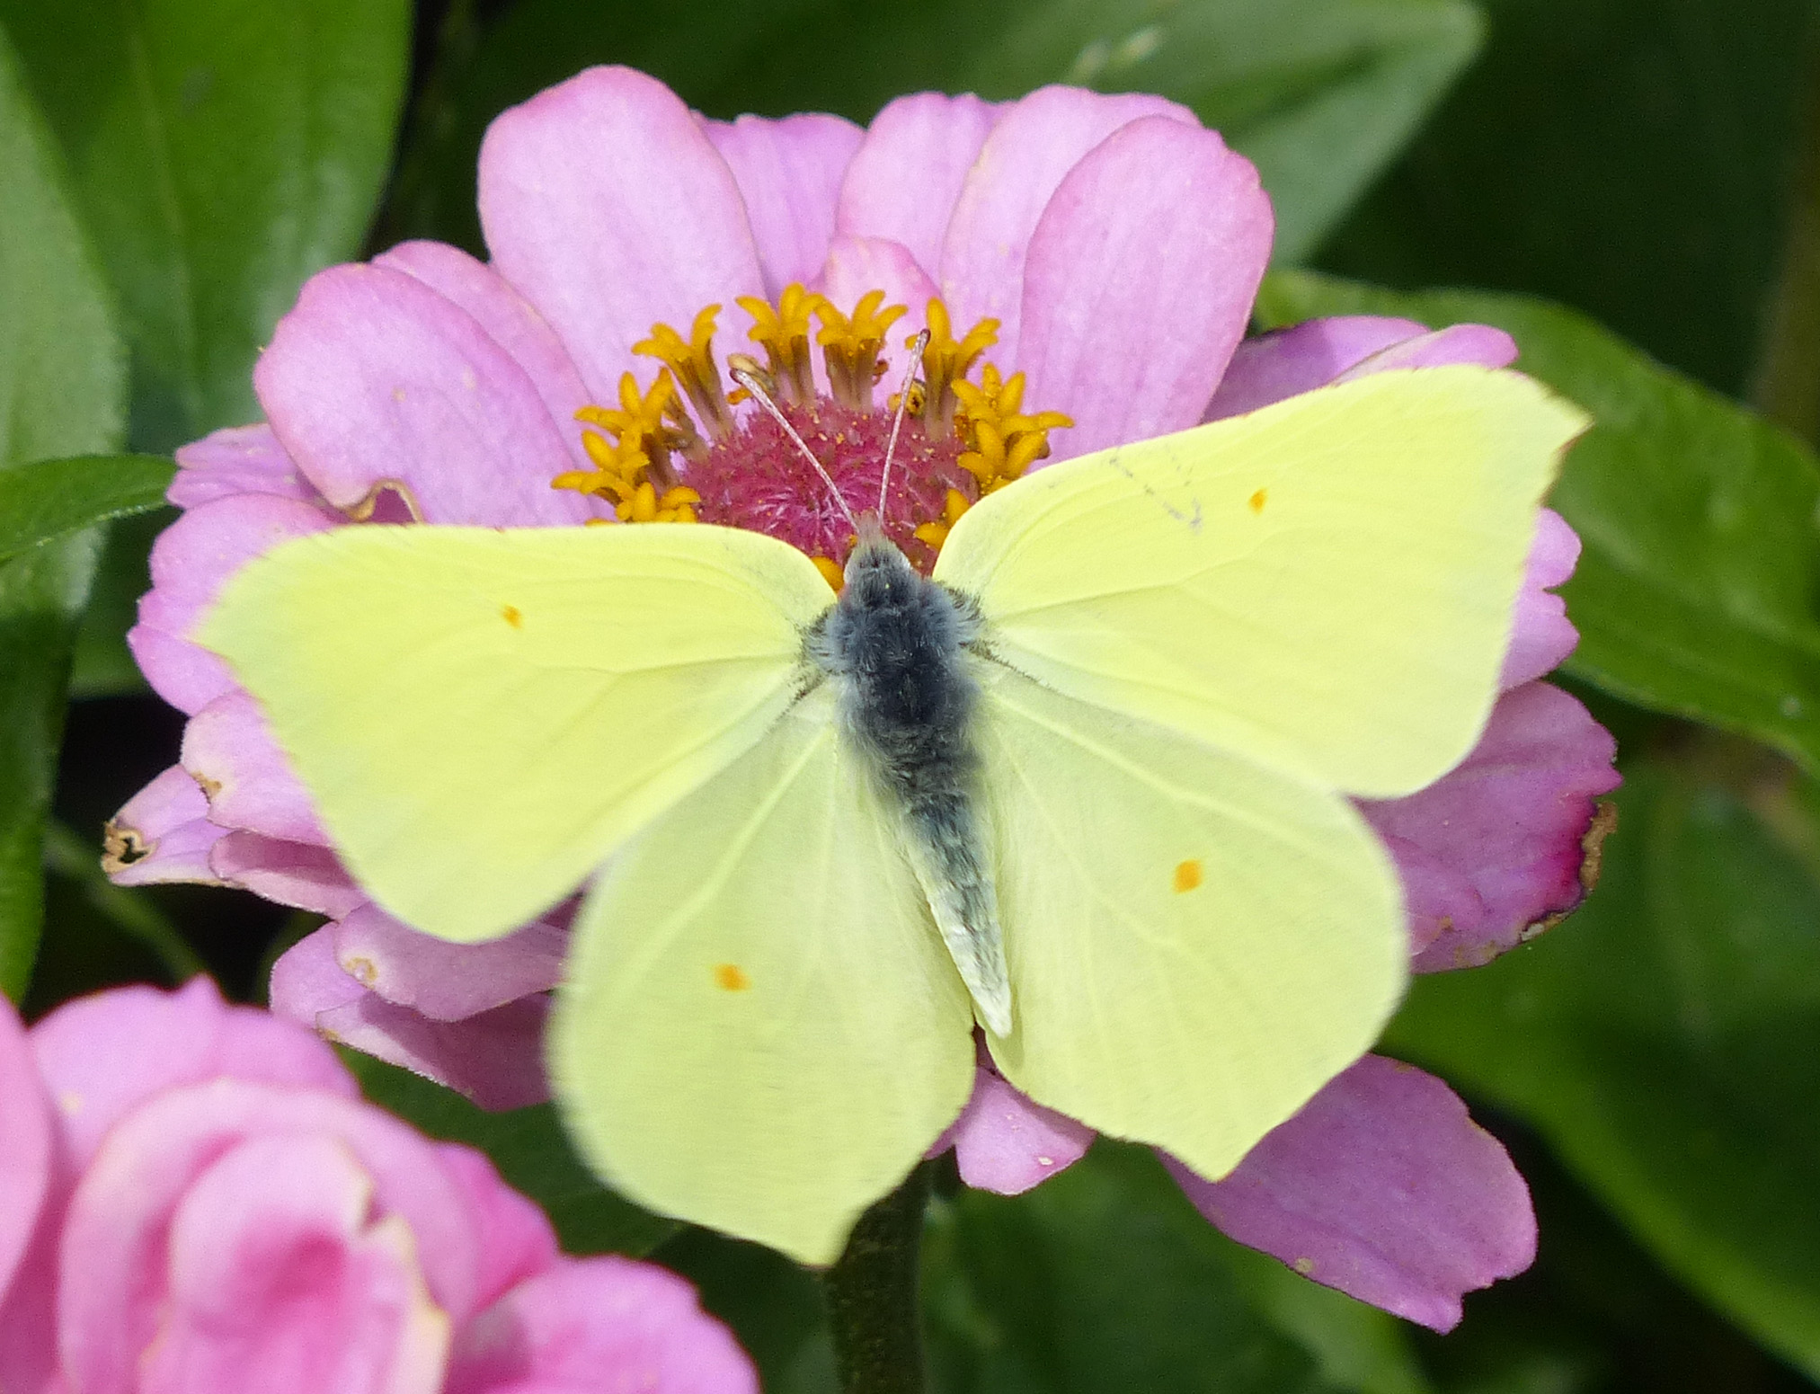
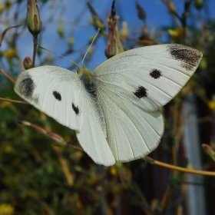
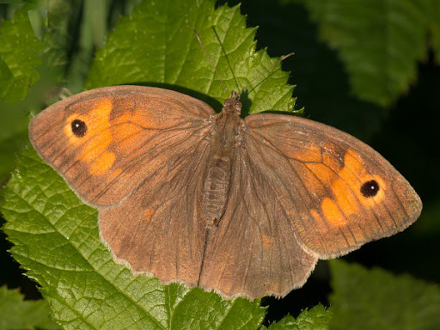

Slide 24
